Slide 1
Обрада текста
ВЕЖБА
Љубиша Цветић

Slide 2
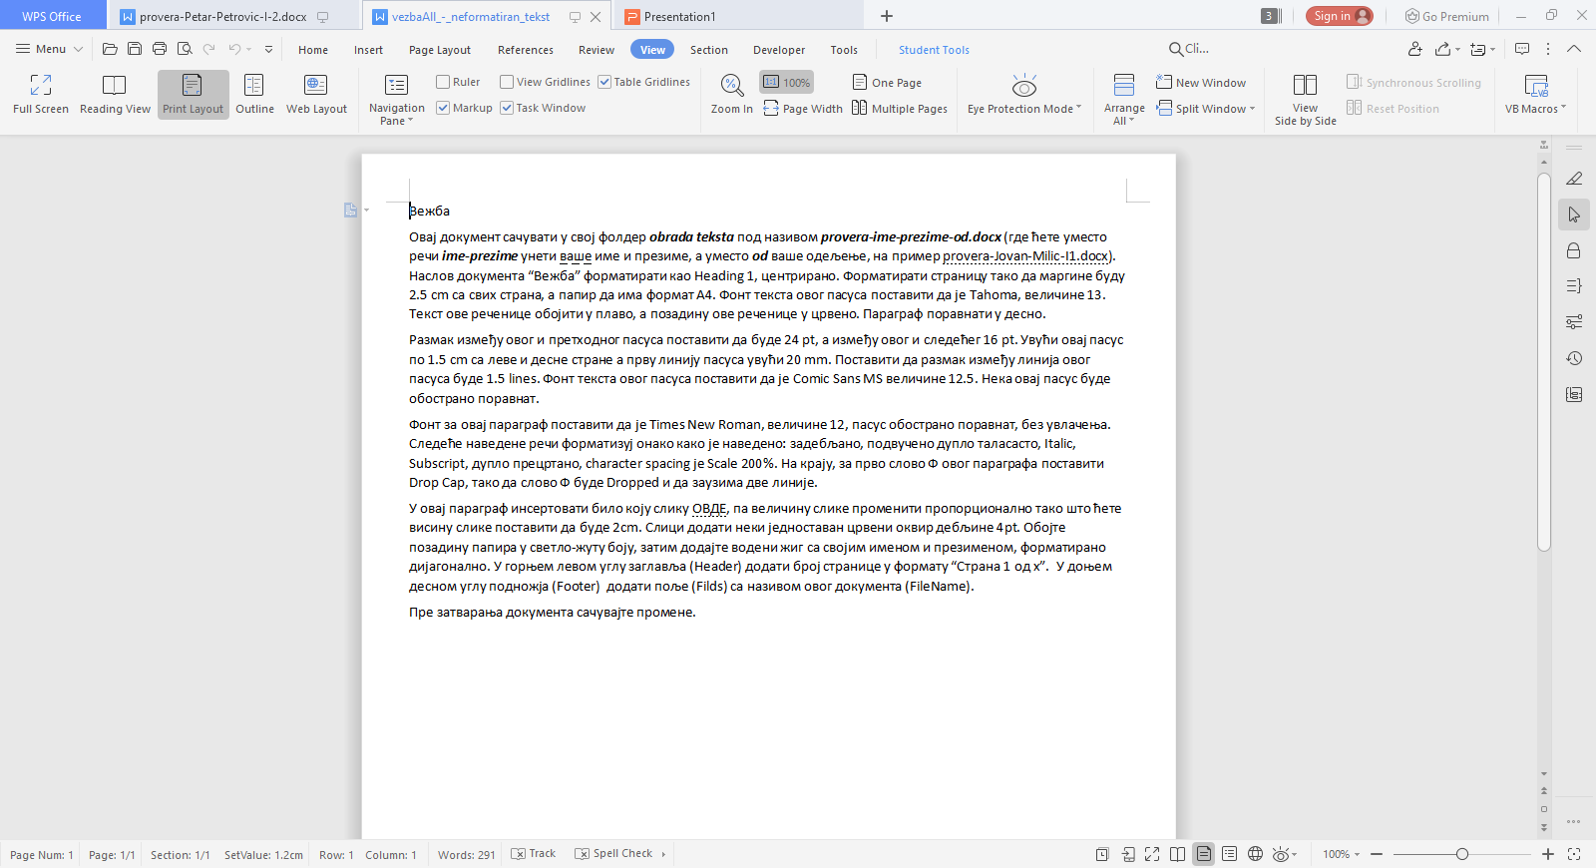
НЕФОРМАТИРАН ТЕКСТ

Slide 3
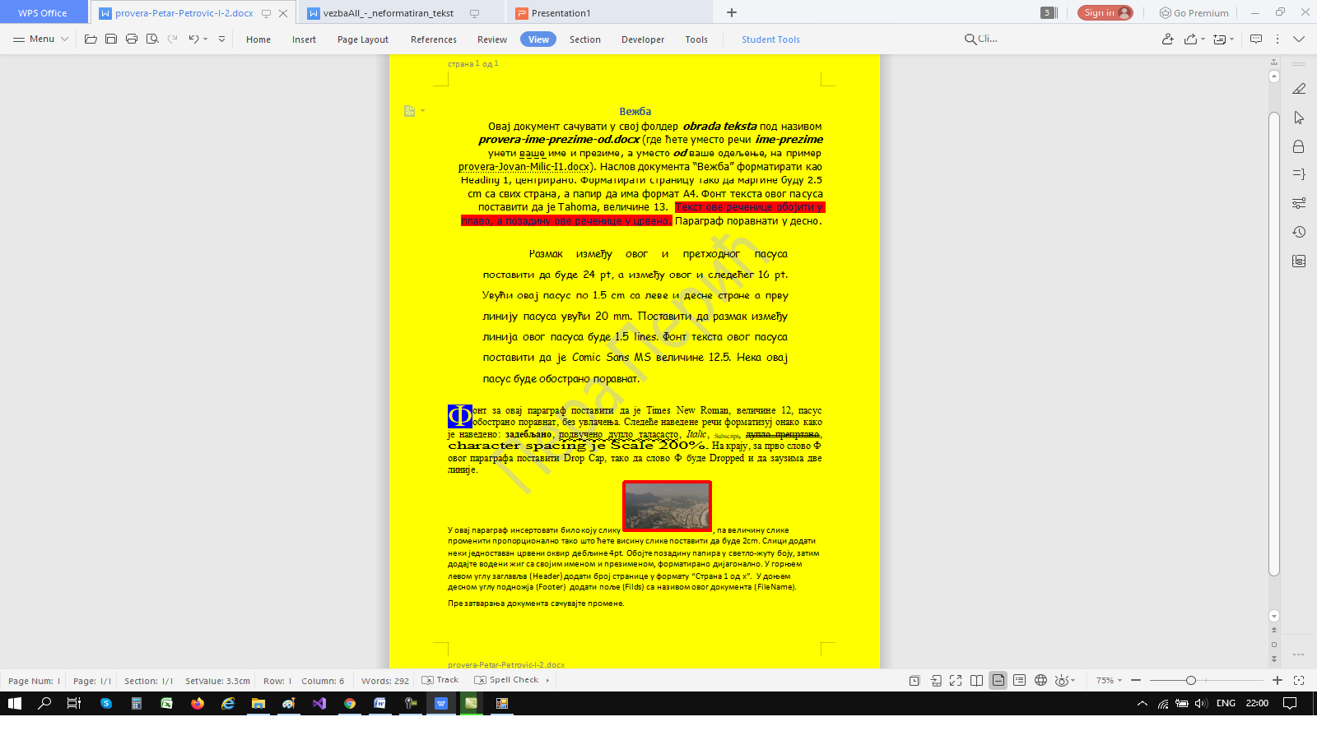
ФОРМАТИРАН ТЕКСТ - на крају

Slide 4
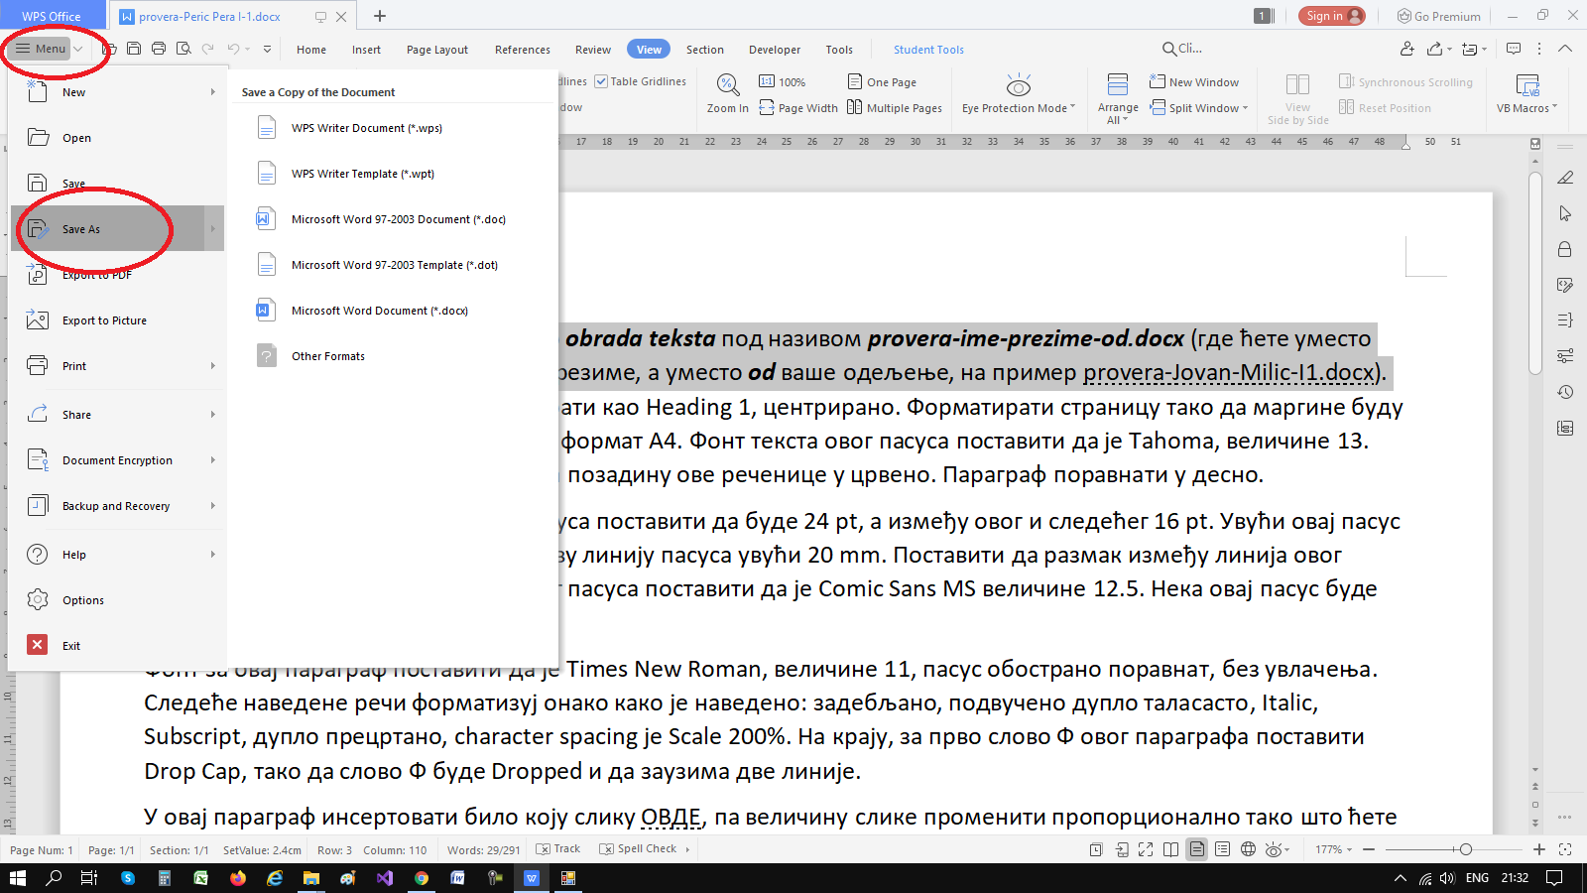
Овај документ сачувати у свој фолдер “obrada teksta” под називом provera-ime-prezime-od.docx (где ћете уместо речи ime-prezime унети ваше име и презиме, а уместо od ваше одељење, на пример provera-Jovan-Milic-I1.docx).

Slide 5
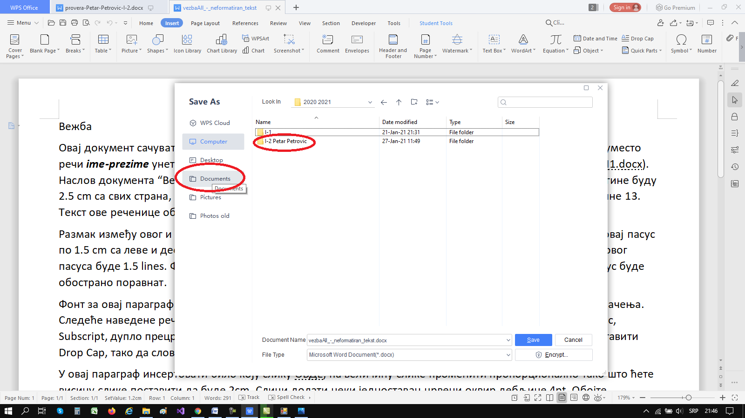
Овај документ сачувати у свој фолдер obrada teksta под називом provera-ime-prezime-od.docx (где ћете уместо речи ime-prezime унети ваше име и презиме, а уместо od ваше одељење, на пример provera-Jovan-Milic-I1.docx).

Slide 6
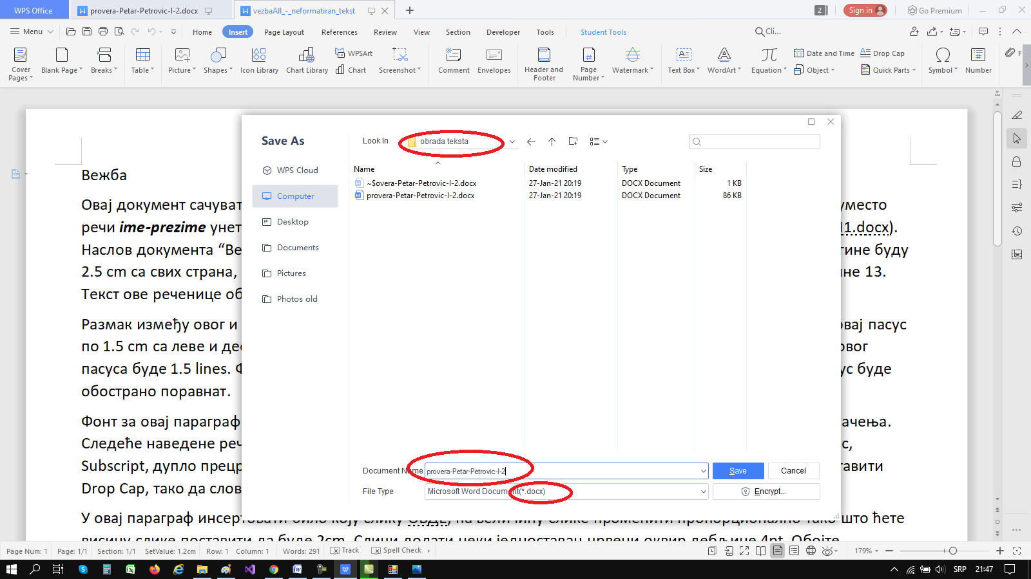
Овај документ сачувати у свој фолдер obrada teksta под називом provera-ime-prezime-od.docx (где ћете уместо речи ime-prezime унети ваше име и презиме, а уместо od ваше одељење, на пример provera-Jovan-Milic-I1.docx).

Slide 7
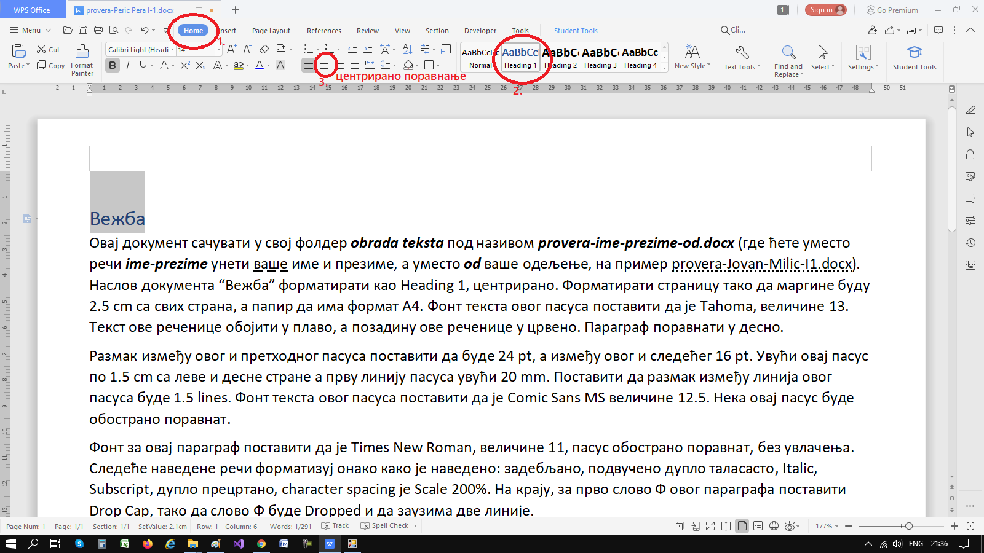
Наслов документа “Вежба” форматирати као Heading 1, центрирано.

Slide 8
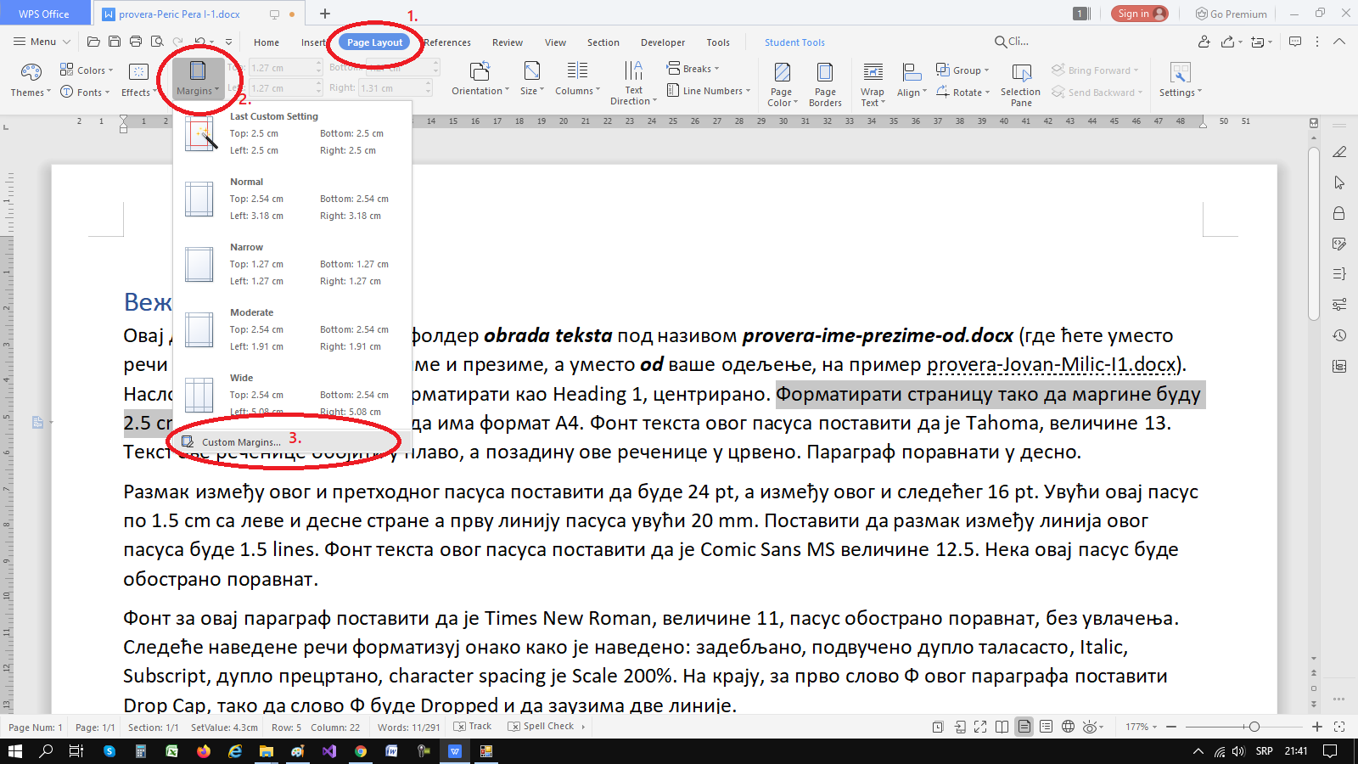
Форматирати страницу тако да маргине буду 2.5 cm са свих страна

Slide 9
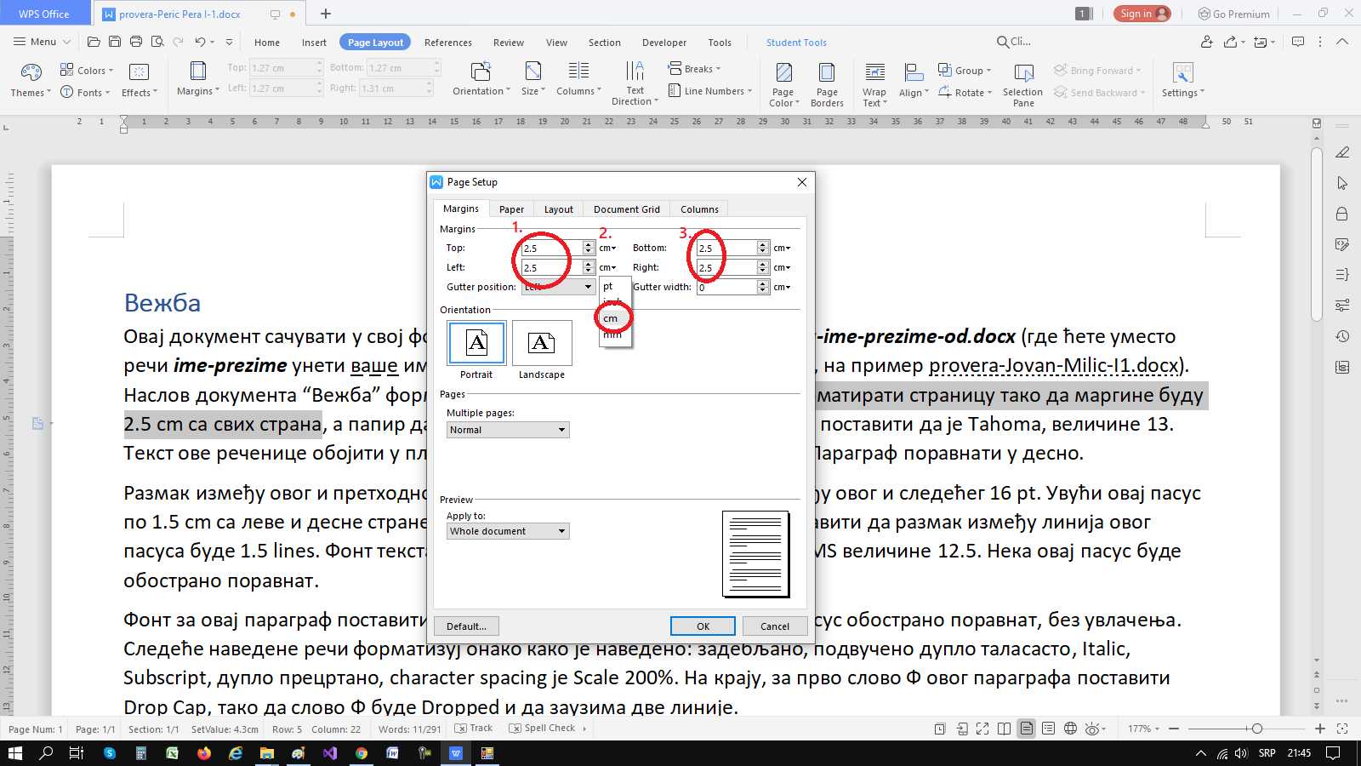
Форматирати страницу тако да маргине буду 2.5 cm са свих страна

Slide 10
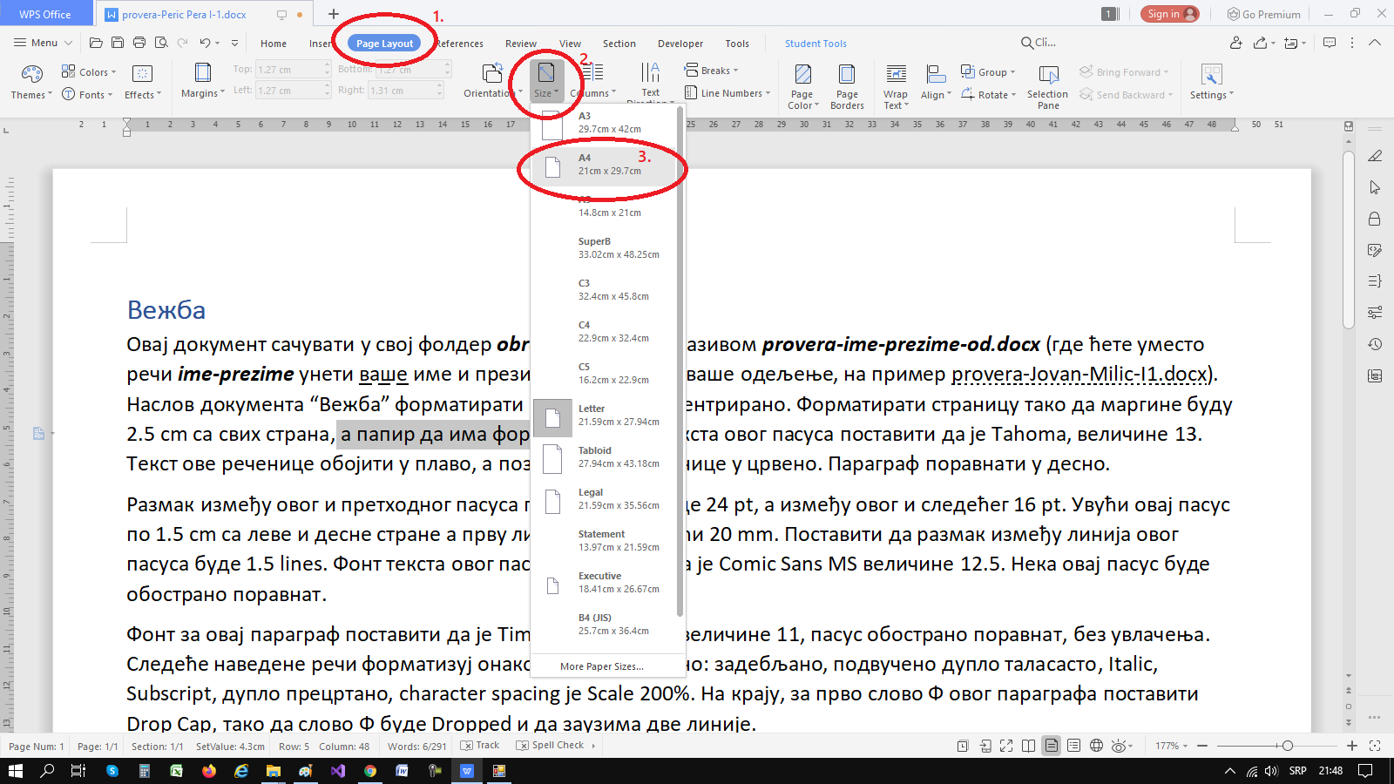
...папир да има формат A4 (димензије папира)

Slide 11
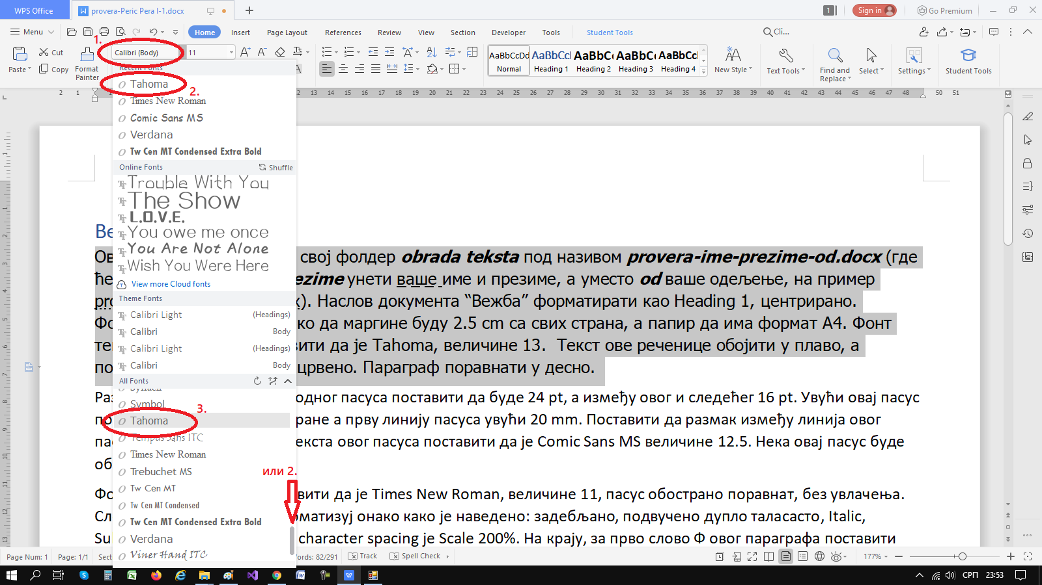
Фонт текста овог пасуса поставити да је Tahoma, величине 13.

Slide 12
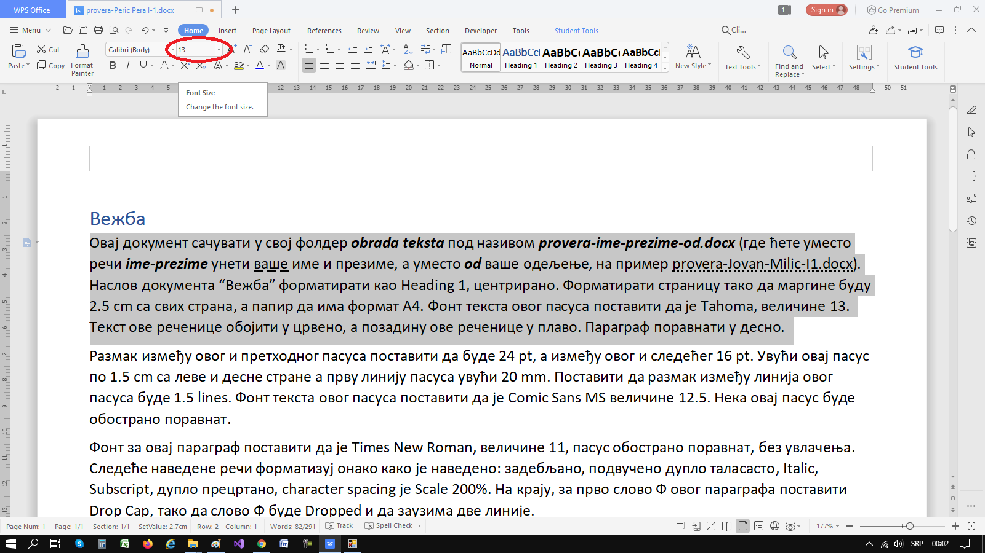
Фонт текста овог пасуса поставити да је Tahoma, величине 13 (унети помоћу тастатуре, па Enter).

Slide 13
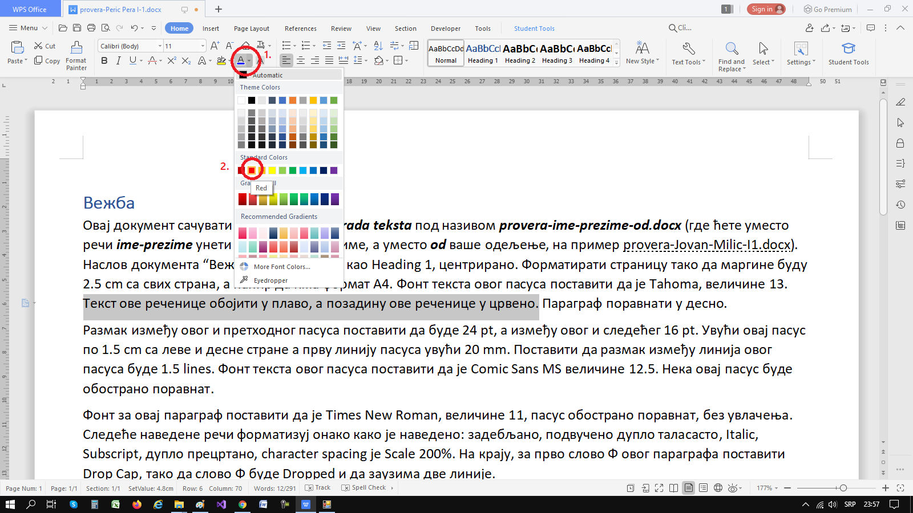
Текст ове реченице обојити у црвено, а позадину ове реченице у плаво.

Slide 14
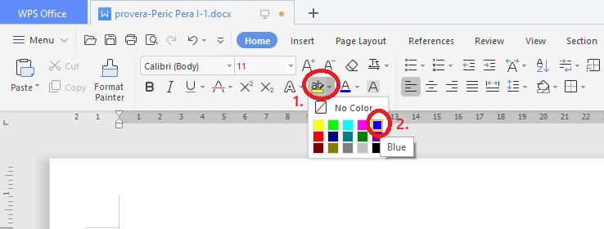
Текст ове реченице обојити у црвено, а позадину ове реченице у плаво.

Slide 15
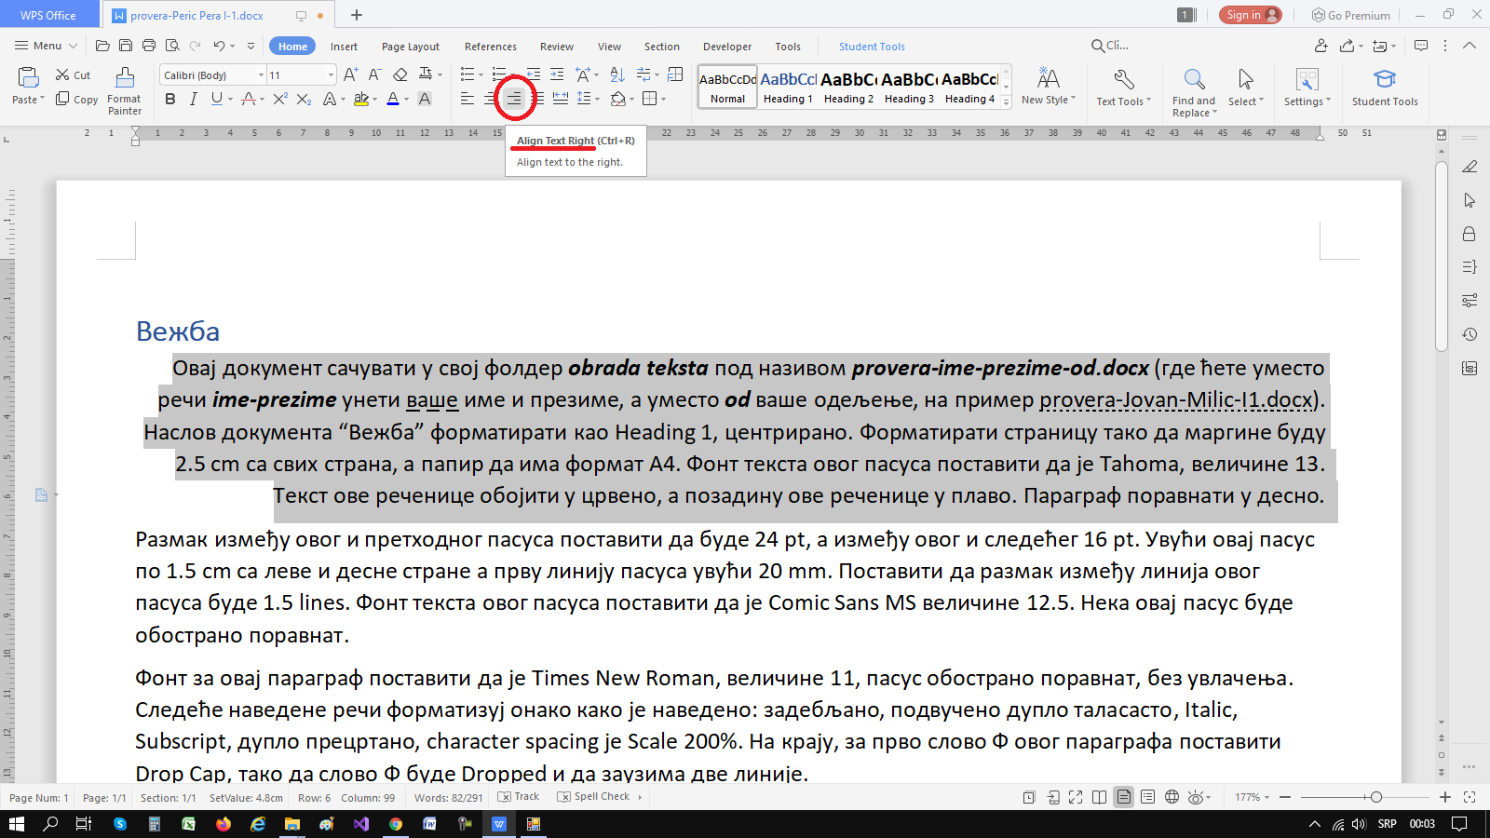
Параграф поравнати у десно.

Slide 16
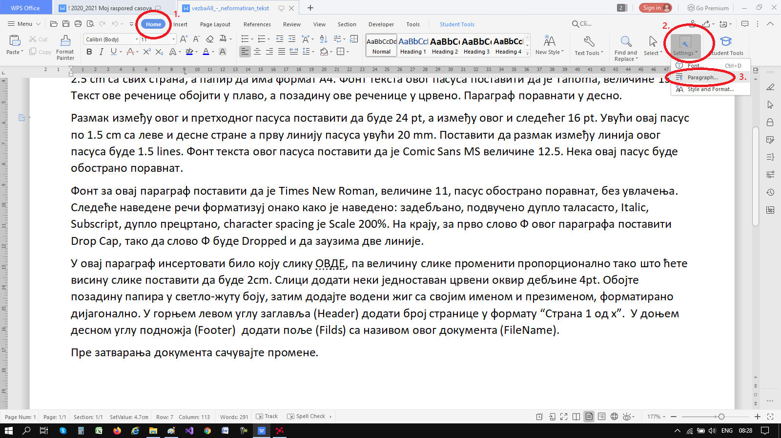
Параграф форматизовати (прва опција - из менија на картици Home).
Размак између овог и претходног пасуса поставити да буде 24 pt, а између овог и следећег 16 pt. Увући овај пасус по 1.5 cm са леве и десне стране а прву линију пасуса увући 20 mm. Поставити да размак између линија овог пасуса буде 1.5 lines.

Slide 17
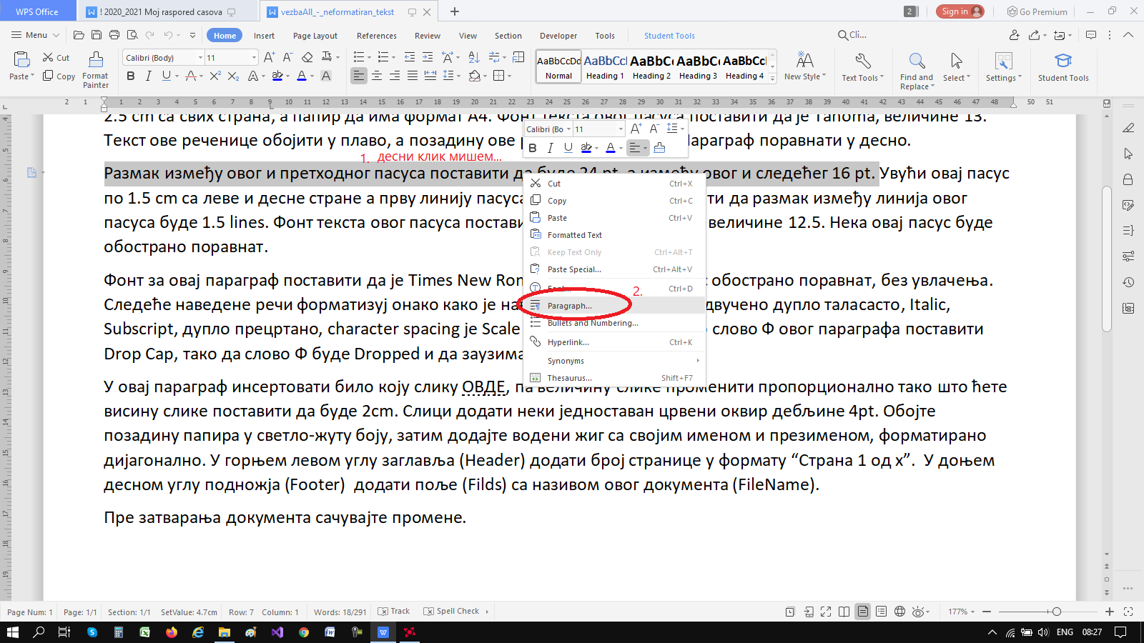
Параграф форматизовати (друга опција - десни клик на параграф тј. на пасус па изабрати Paragraph).
Размак између овог и претходног пасуса поставити да буде 24 pt, а између овог и следећег 16 pt. Увући овај пасус по 1.5 cm са леве и десне стране а прву линију пасуса увући 20 mm. Поставити да размак између линија овог пасуса буде 1.5 lines.

Slide 18
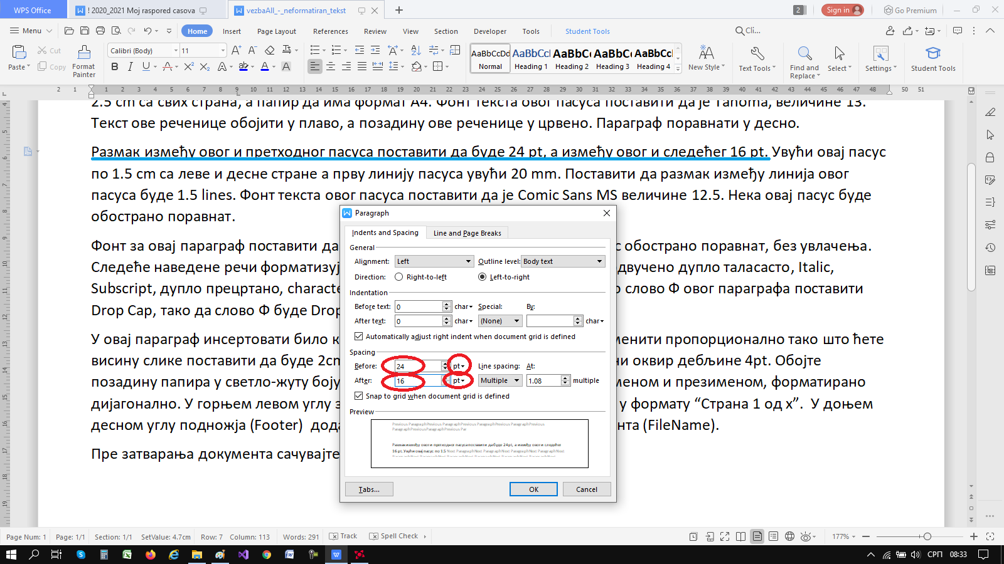
Параграф форматизовати (Дијалог-прозор Paragraph).
Размак између овог и претходног пасуса поставити да буде 24 pt, а између овог и следећег 16 pt. Увући овај пасус по 1.5 cm са леве и десне стране а прву линију пасуса увући 20 mm. Поставити да размак између линија овог пасуса буде 1.5 lines.

Slide 19
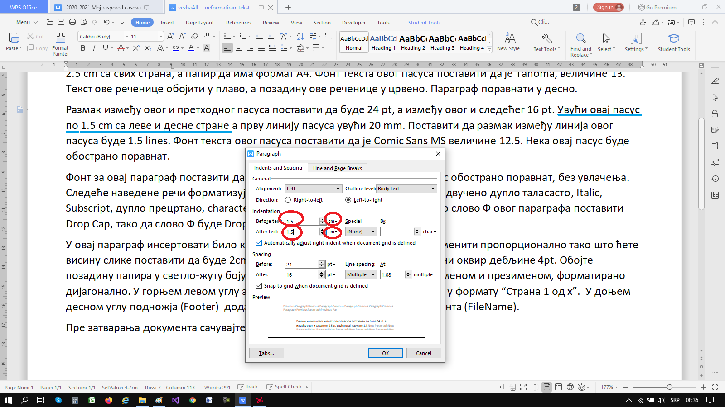
Параграф форматизовати (Дијалог-прозор Paragraph).
Размак између овог и претходног пасуса поставити да буде 24 pt, а између овог и следећег 16 pt. Увући овај пасус по 1.5 cm са леве и десне стране а прву линију пасуса увући 20 mm. Поставити да размак између линија овог пасуса буде 1.5 lines.

Slide 20
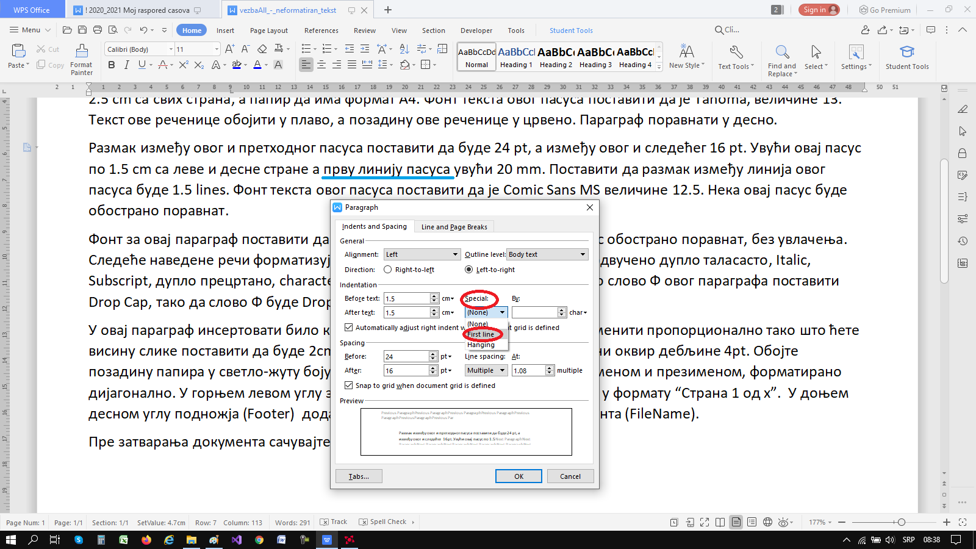
Параграф форматизовати (Дијалог-прозор Paragraph).
Размак између овог и претходног пасуса поставити да буде 24 pt, а између овог и следећег 16 pt. Увући овај пасус по 1.5 cm са леве и десне стране а прву линију пасуса увући 20 mm. Поставити да размак између линија овог пасуса буде 1.5 lines.

Slide 21
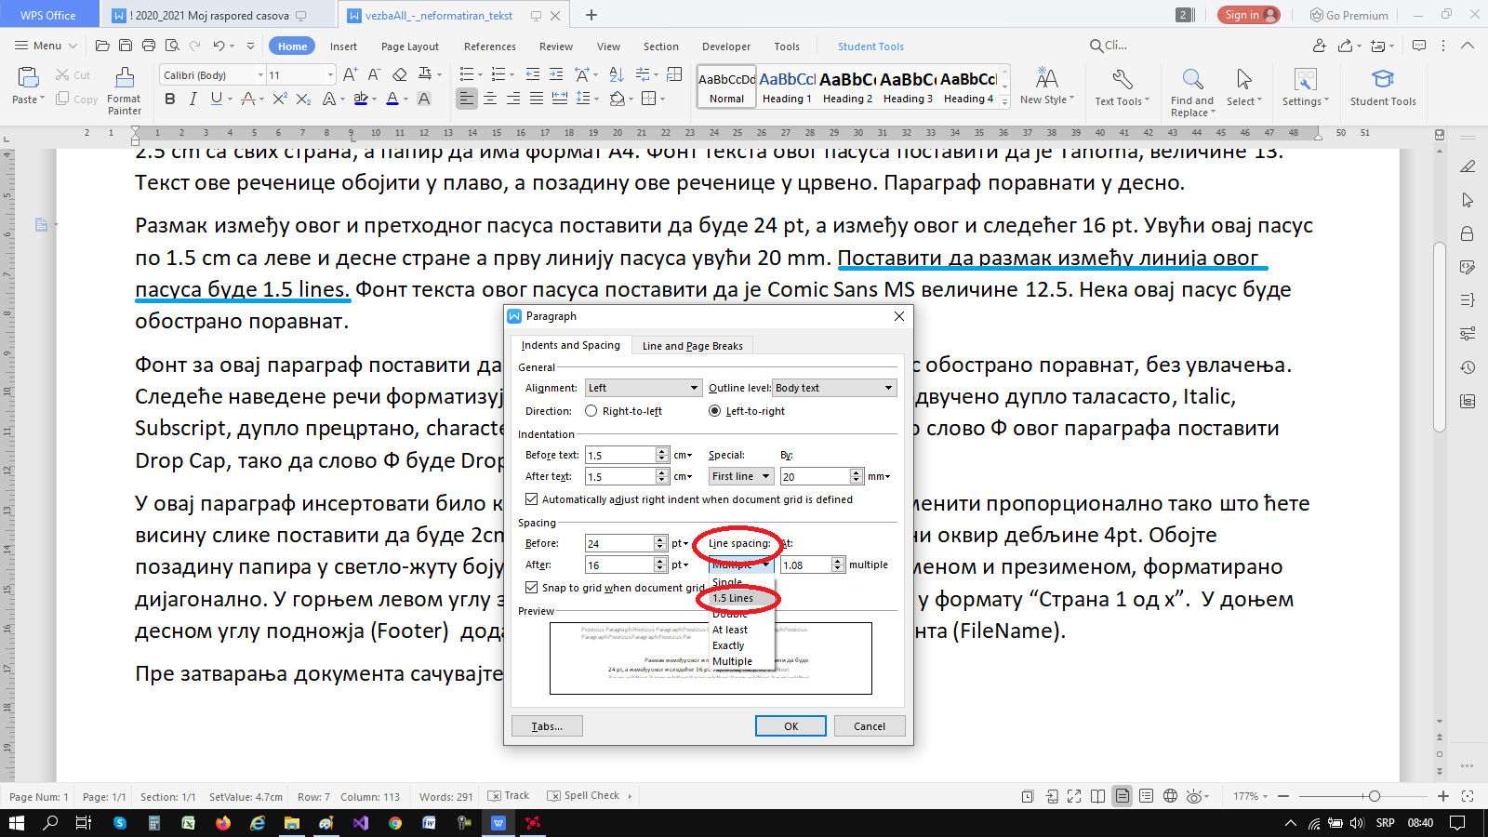
Параграф форматизовати (Дијалог-прозор Paragraph).
Размак између овог и претходног пасуса поставити да буде 24 pt, а између овог и следећег 16 pt. Увући овај пасус по 1.5 cm са леве и десне стране а прву линију пасуса увући 20 mm. Поставити да размак између линија овог пасуса буде 1.5 lines.

Slide 22
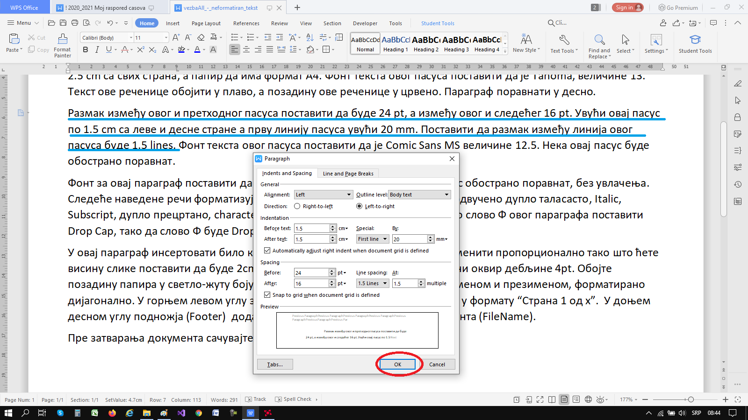
Параграф форматизовати (Дијалог-прозор Paragraph).
Размак између овог и претходног пасуса поставити да буде 24 pt, а између овог и следећег 16 pt. Увући овај пасус по 1.5 cm са леве и десне стране а прву линију пасуса увући 20 mm. Поставити да размак између линија овог пасуса буде 1.5 lines.

Slide 23
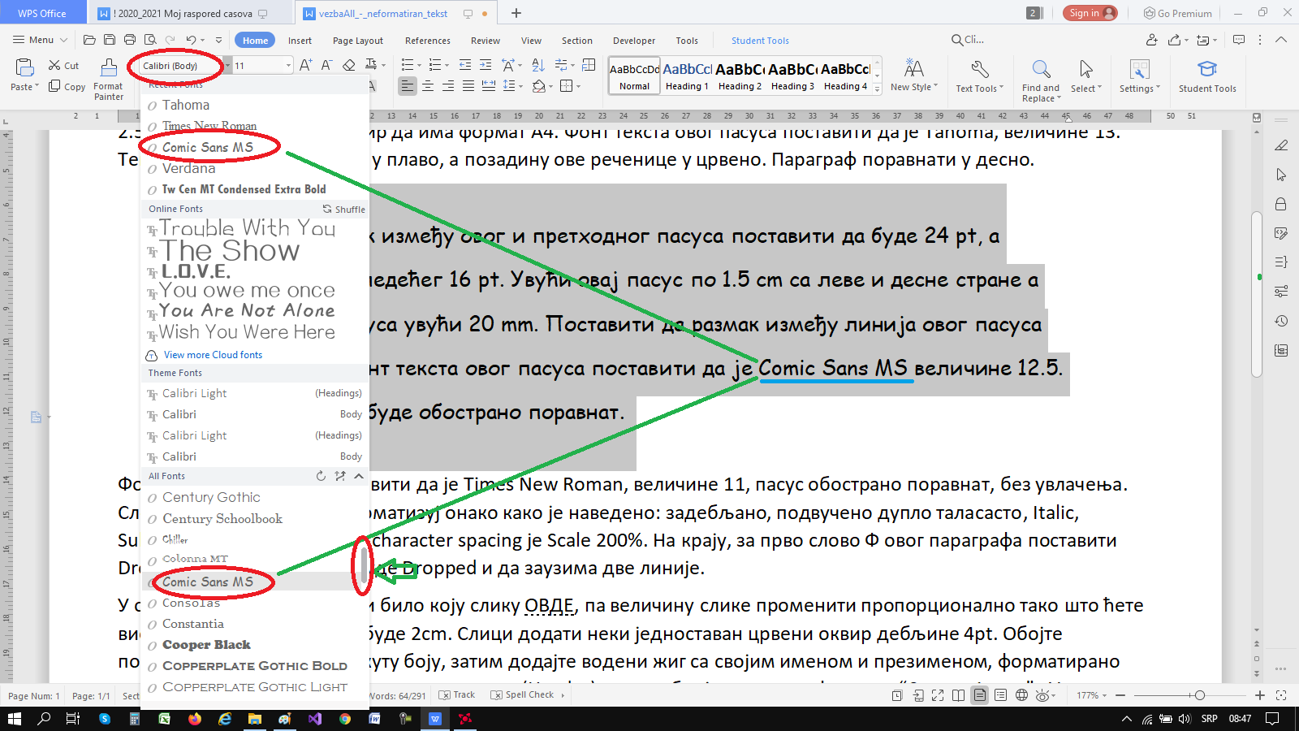
Фонт текста овог пасуса поставити да је Comic Sans MS величине 12.5.

Slide 24
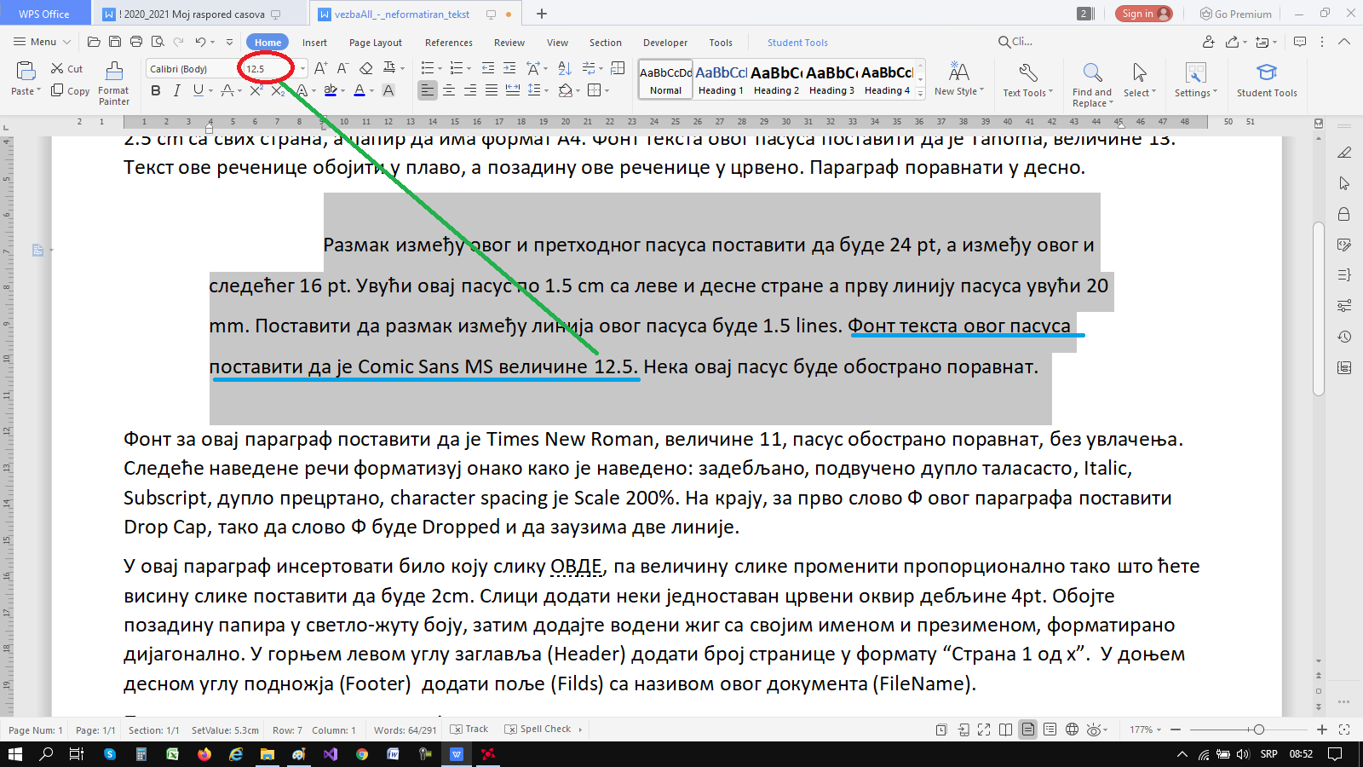
Фонт текста овог пасуса поставити да је Comic Sans MS величине 12.5.

Slide 25
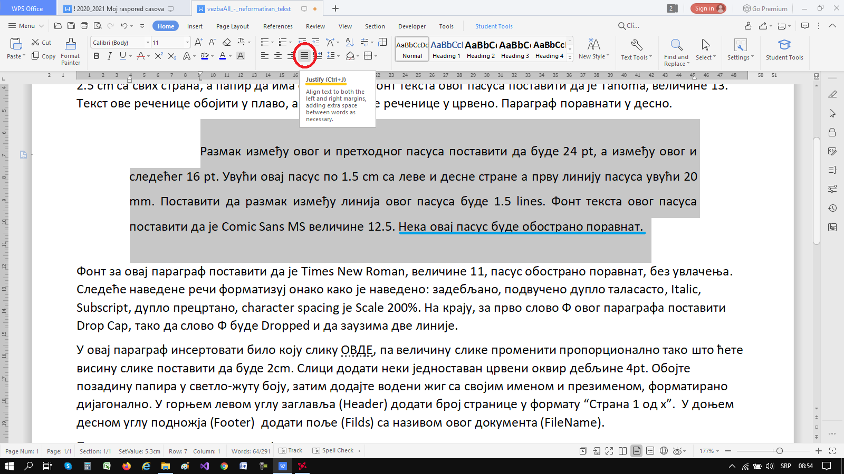
Нека овај пасус буде обострано поравнат (Justify).

Slide 26
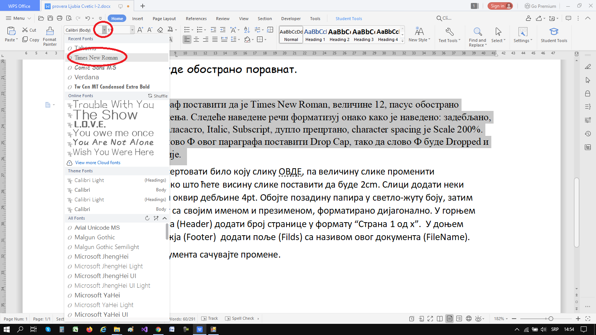
Фонт за овај параграф поставити да је Times New Roman, величине 12, пасус обострано поравнат, без увлачења.

Slide 27
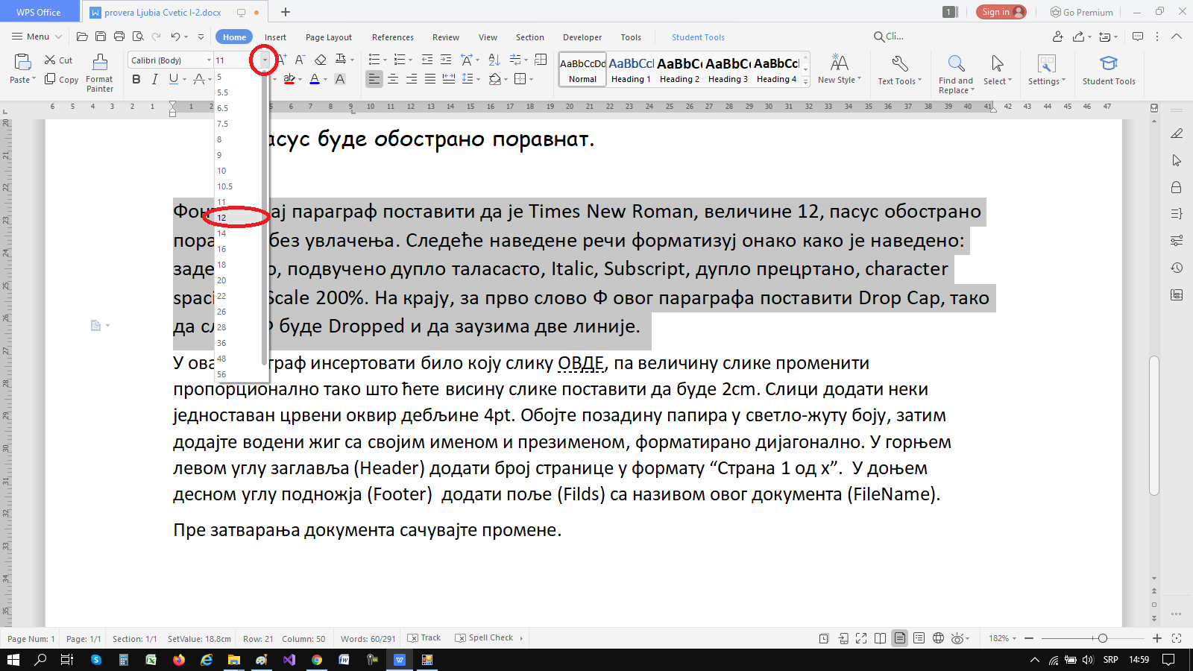
Фонт за овај параграф поставити да је Times New Roman, величине 12, пасус обострано поравнат, без увлачења.

Slide 28
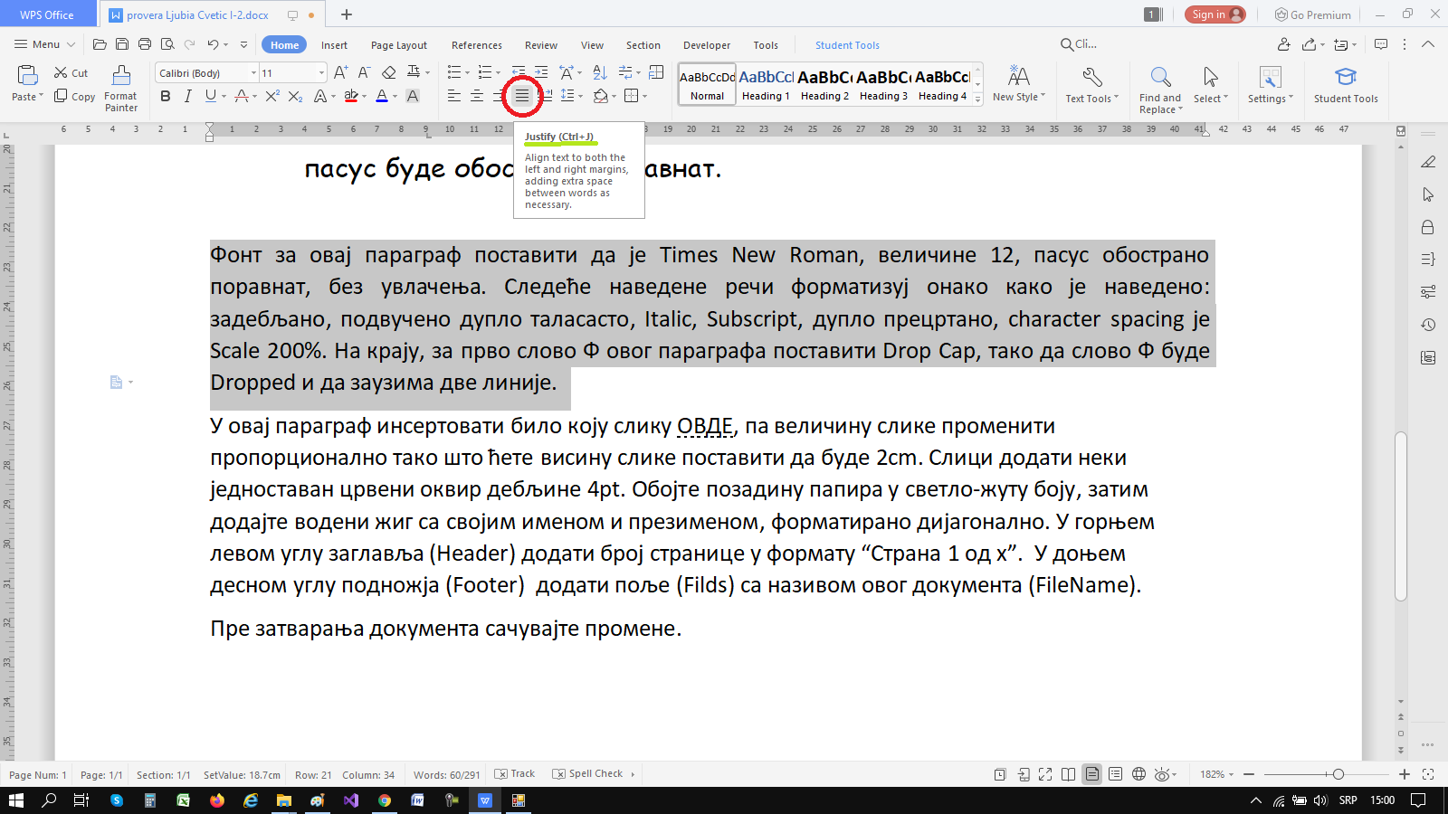
Фонт за овај параграф поставити да је Times New Roman, величине 12, обострано поравнат, без увлачења.

Slide 29
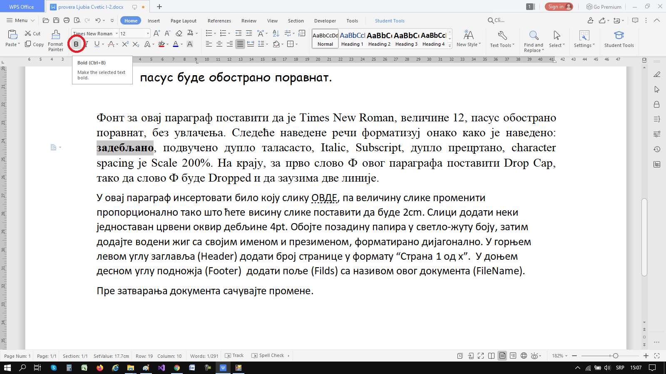
Следеће наведене речи форматизуј онако како је наведено: задебљано,...

Slide 30
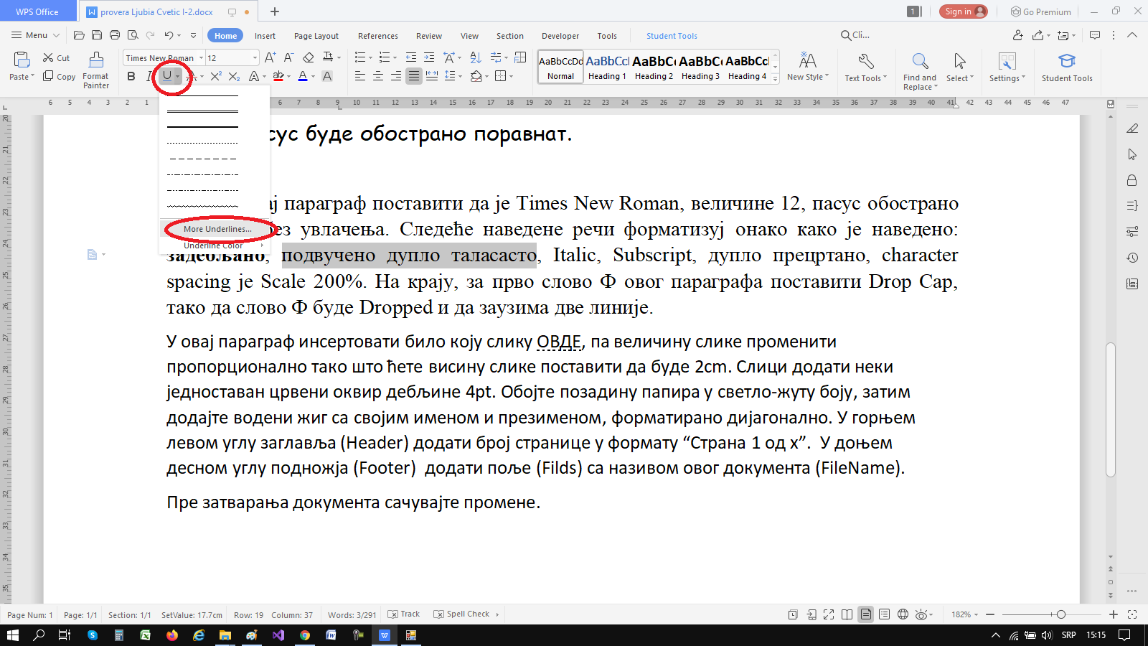
Следеће наведене речи форматизуј онако како је наведено: ... подвучено дупло таласасто,...
Прва опција.......

Slide 31
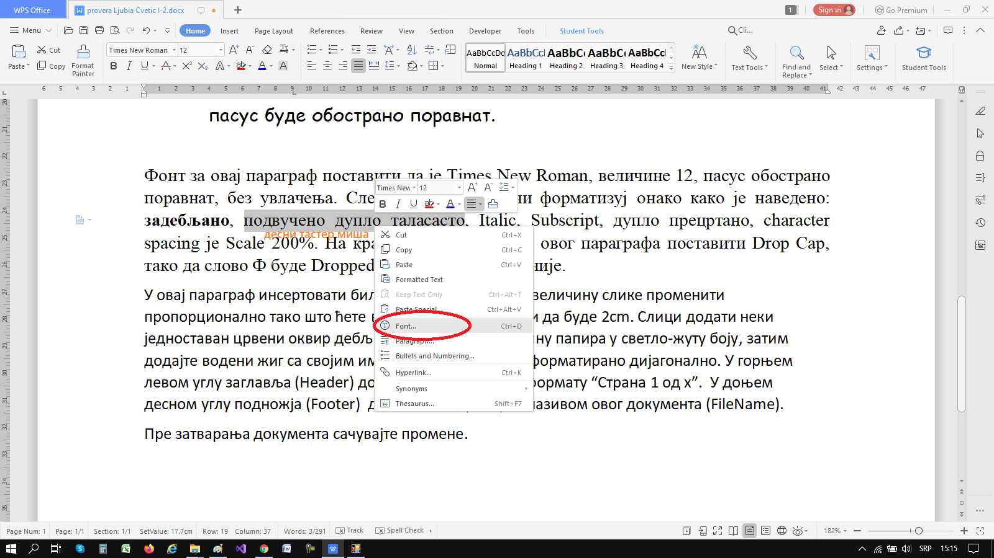
Следеће наведене речи форматизуј онако како је наведено: ... подвучено дупло таласасто,...
Друга опција....... десни клик мишем па изаберете Font

Slide 32
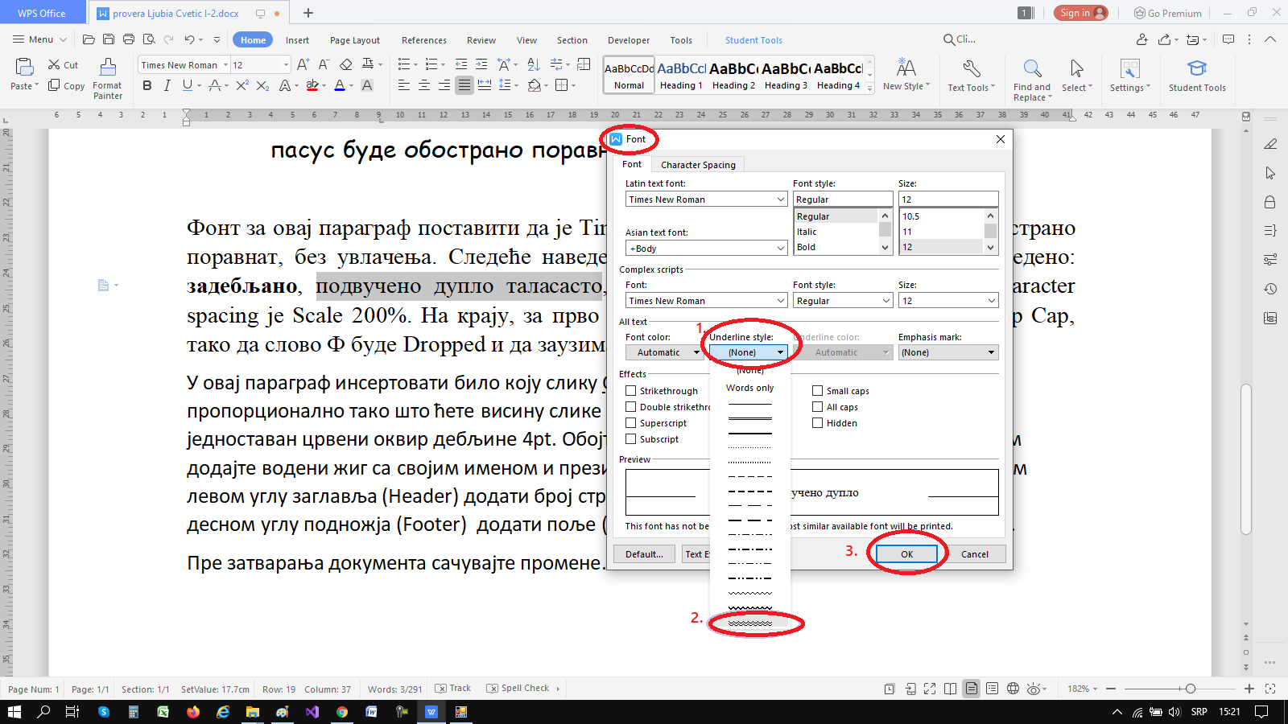
Следеће наведене речи форматизуј онако како је наведено: ... подвучено дупло таласасто,...

Slide 33
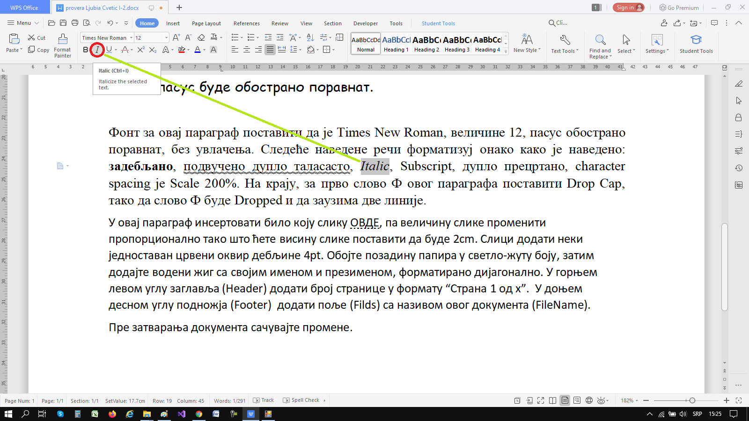
Следеће наведене речи форматизуј онако како је наведено: ........., Italic,

Slide 34
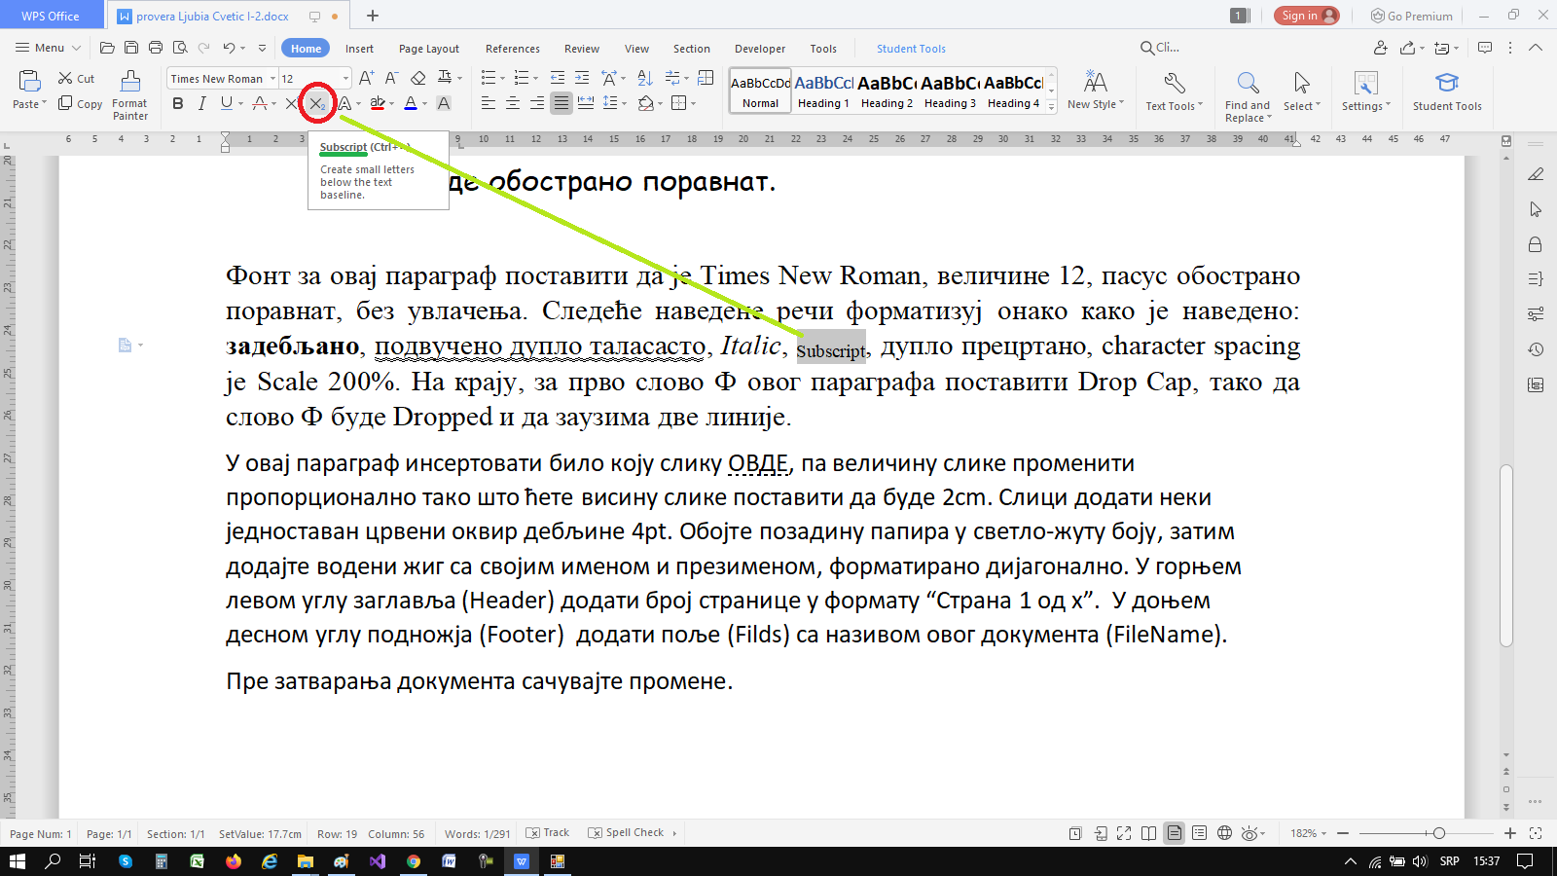
Следеће наведене речи форматизуј онако како је наведено: ........., Subscript,

Slide 35
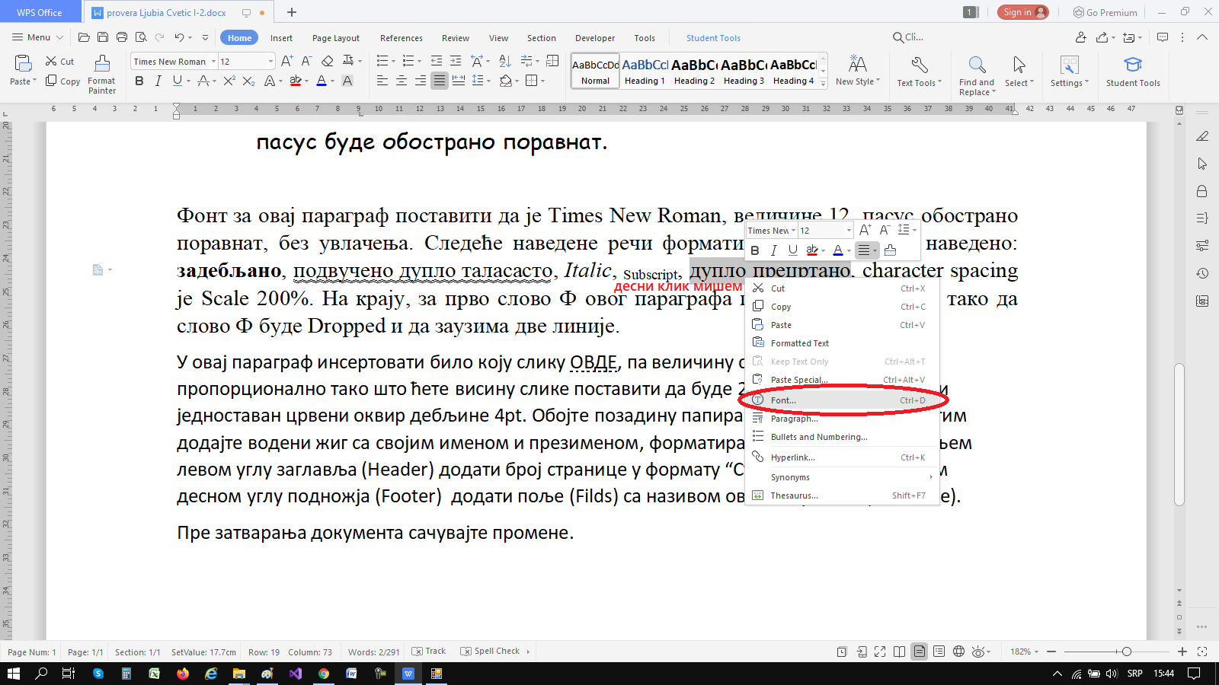
Следеће наведене речи форматизуј онако како је наведено: ........., дупло прецртано,
- Десни клик мишем на означен текст па изаберите опцију Font

Slide 36
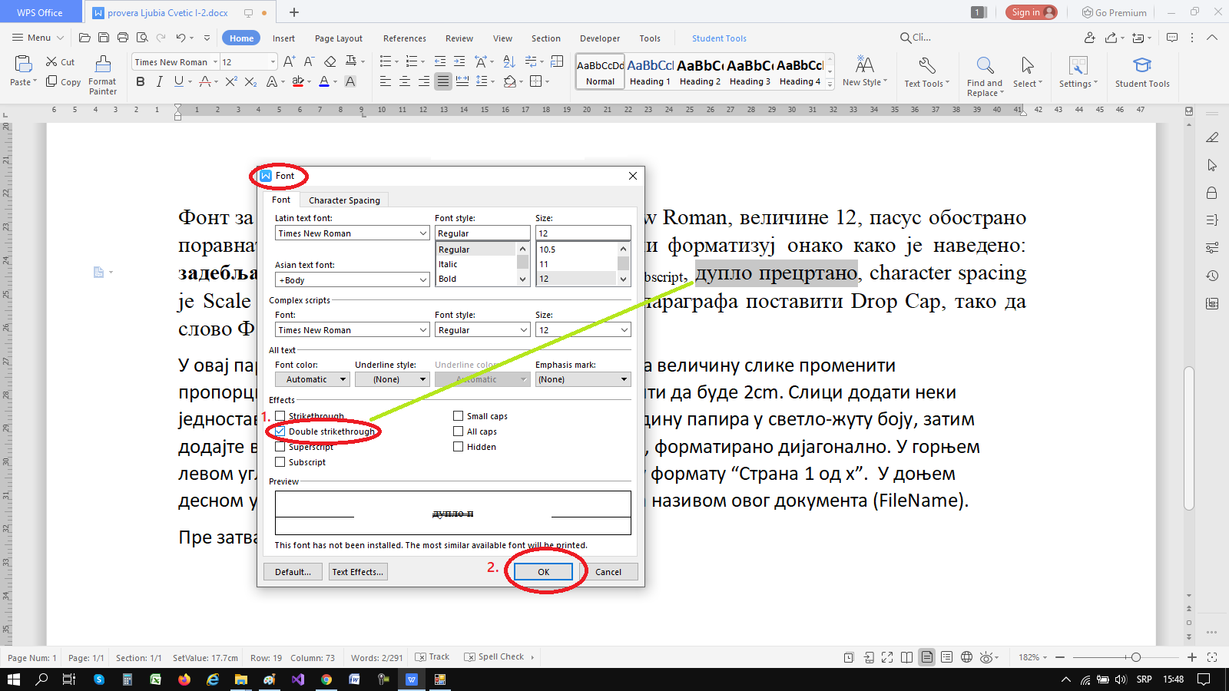
Следеће наведене речи форматизуј онако како је наведено: ........., дупло прецртано,
- У дијалог-прозору Font чекирати опцију за дупло прецртаванје текста...

Slide 37
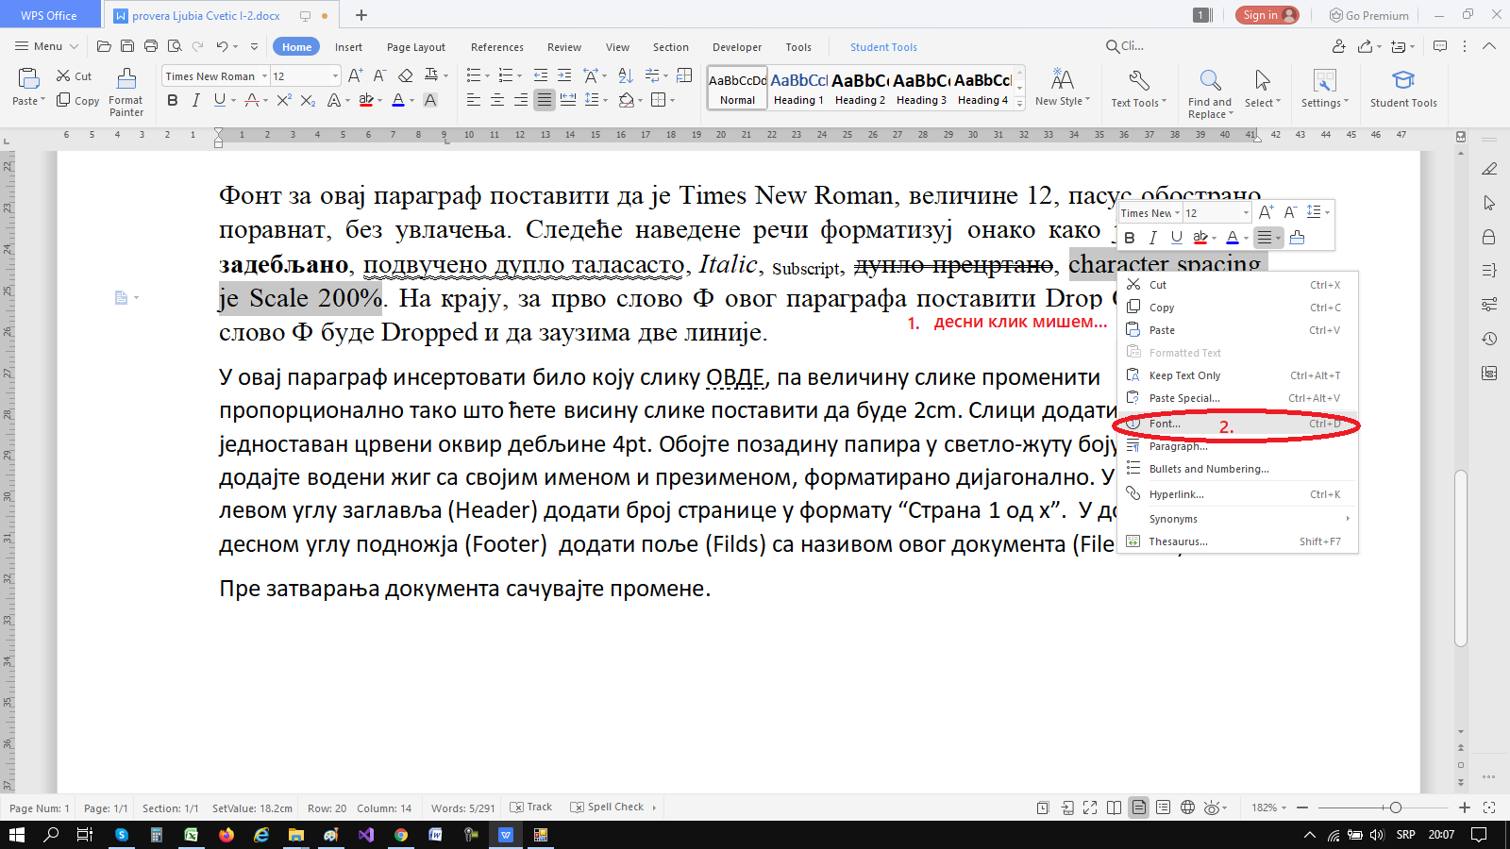
Следеће наведене речи форматизуј онако како је наведено: ........., character spacing je Scale 200%,
- Десни клик мишем на означен текст па изаберите опцију Font

Slide 38
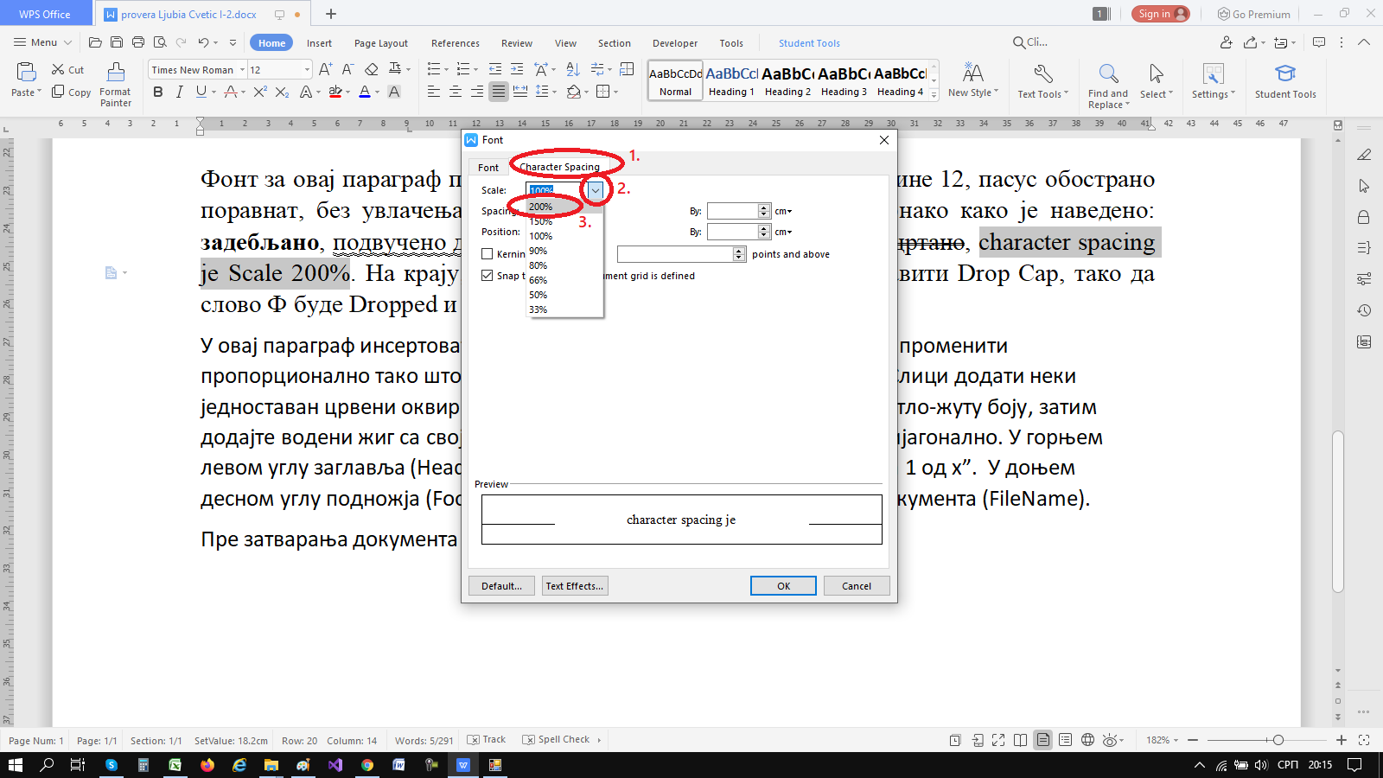
Следеће наведене речи форматизуј онако како је наведено: ........., character spacing je Scale 200%,
- У дијалог-прозору Font али на картици character spacing изабрати из листе опцију Scale 200%...

Slide 39
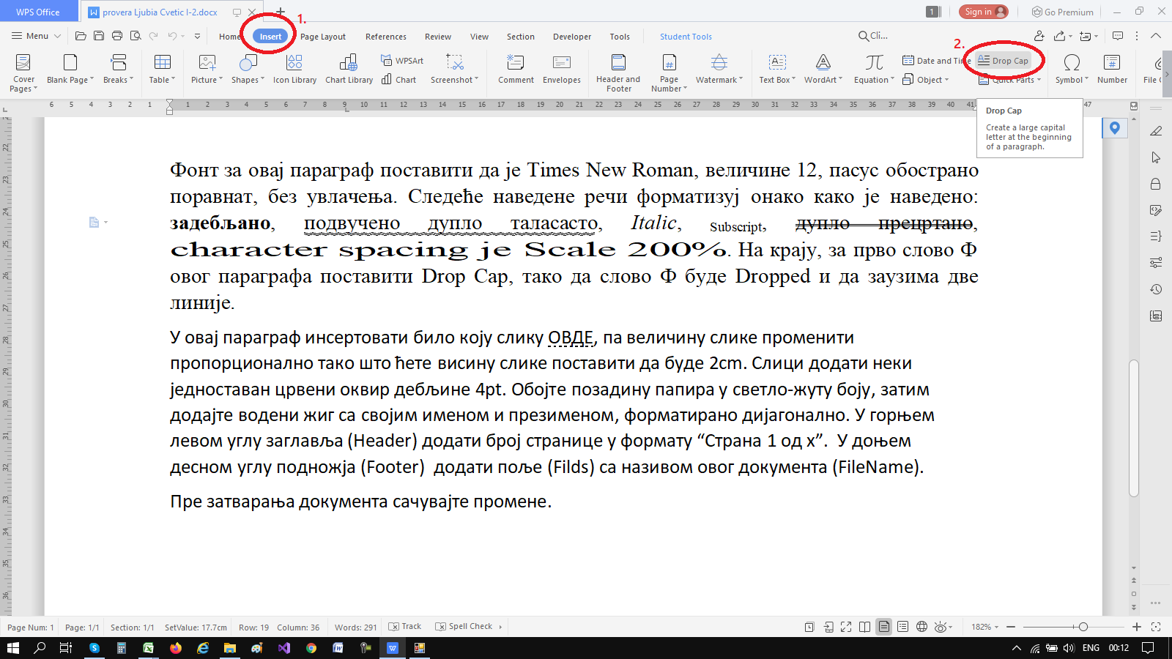
За прво слово Ф овог параграфа поставити Drop Cap, тако да слово Ф буде Dropped и да заузима две линије.
- Најпре на картици Insert изабрати Drop Cap...

Slide 40
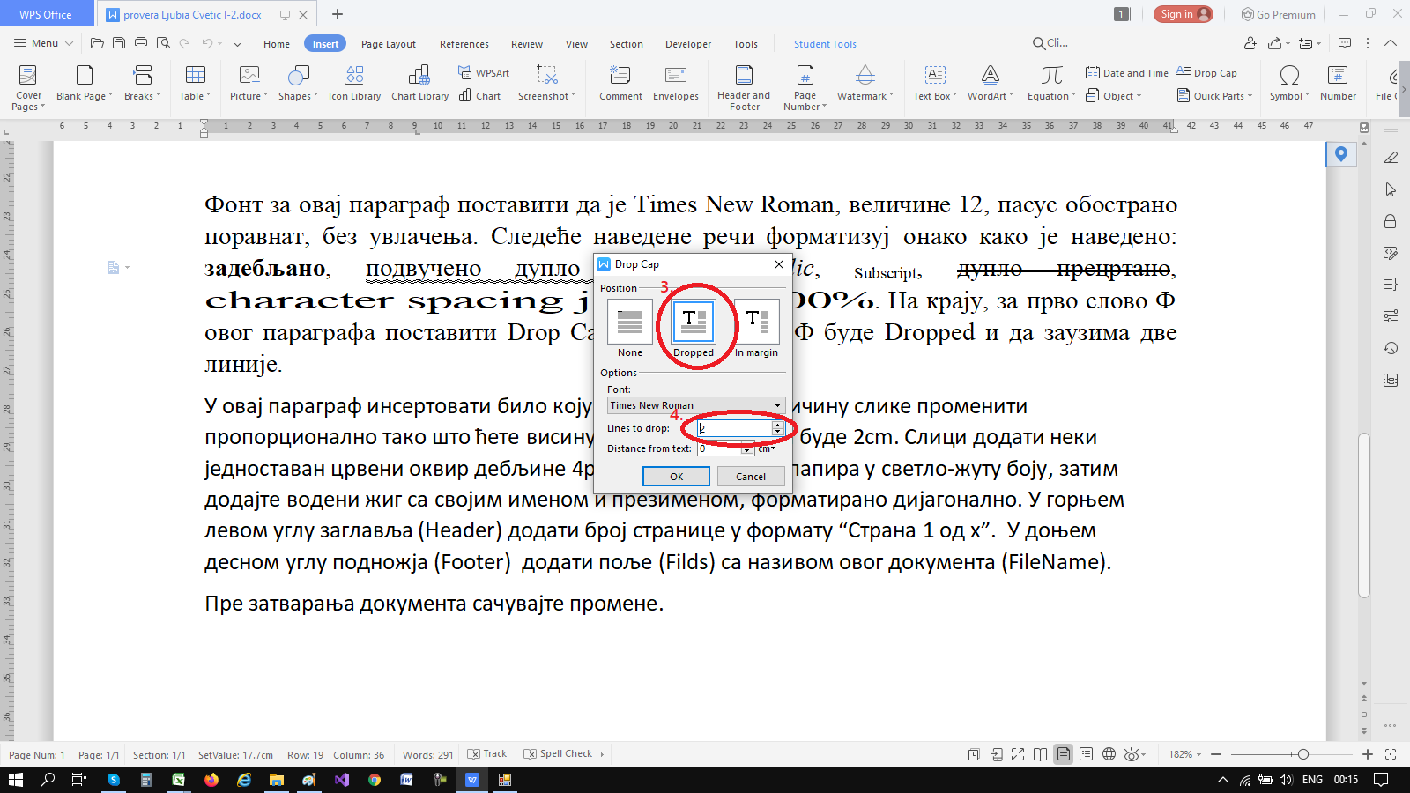
За прво слово Ф овог параграфа поставити Drop Cap, тако да слово Ф буде Dropped и да заузима две линије.
- Затим у дијалог-прозору Drop Cap изабрати тражене опције ...

Slide 41
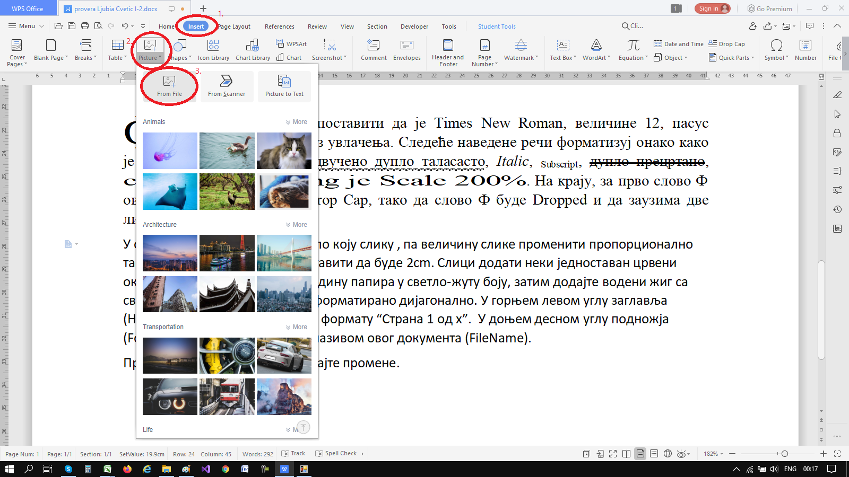
У овај параграф инсертовати било коју слику...
- Најпре обрисати реч ОВДЕ па останите позиционирани на том месту...
- Затим на картици Insert изабрати икону Picture, па опцију From File (“из фајла”) ...
- Потом изаберите неку слику (из вашег фолдера “Слике”, или са Desktop-a, или са неког web-сајта)...

Slide 42
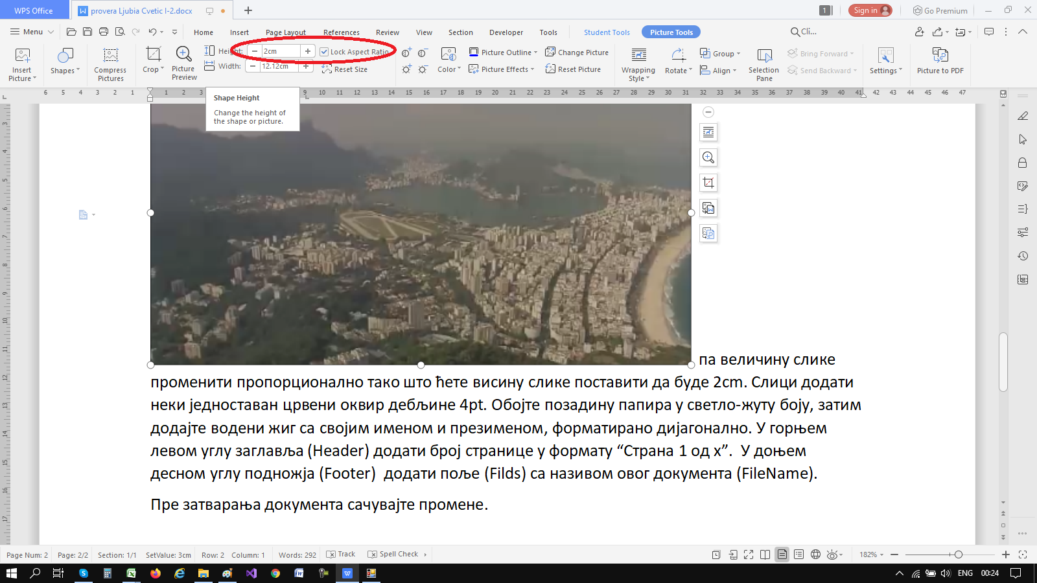
... па величину слике променити пропорционално тако што ћете висину слике поставити да буде 2cm...
- Када кликнете на слику појавиће се картица (Tab) Picture Tools...
- Затим унети 2cm као на слици доле (напомена: Height је висина, а Width је ширина)

Slide 43
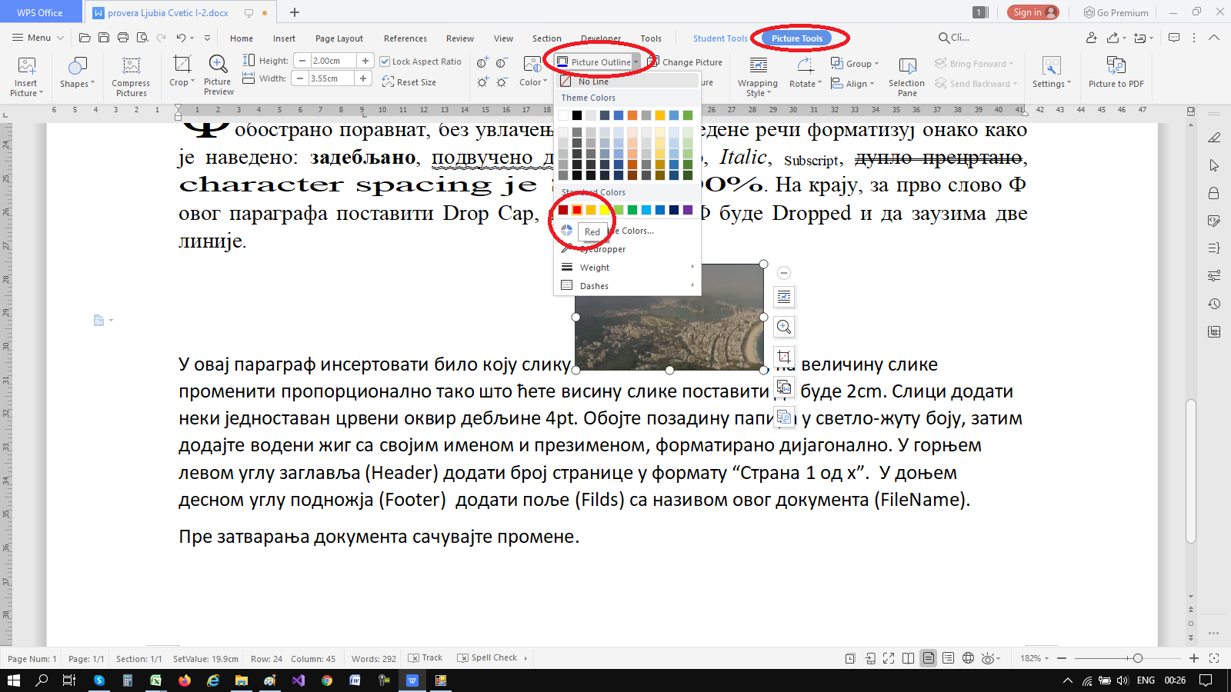
Слици додати неки једноставан црвени оквир дебљине 4pt.

Slide 44
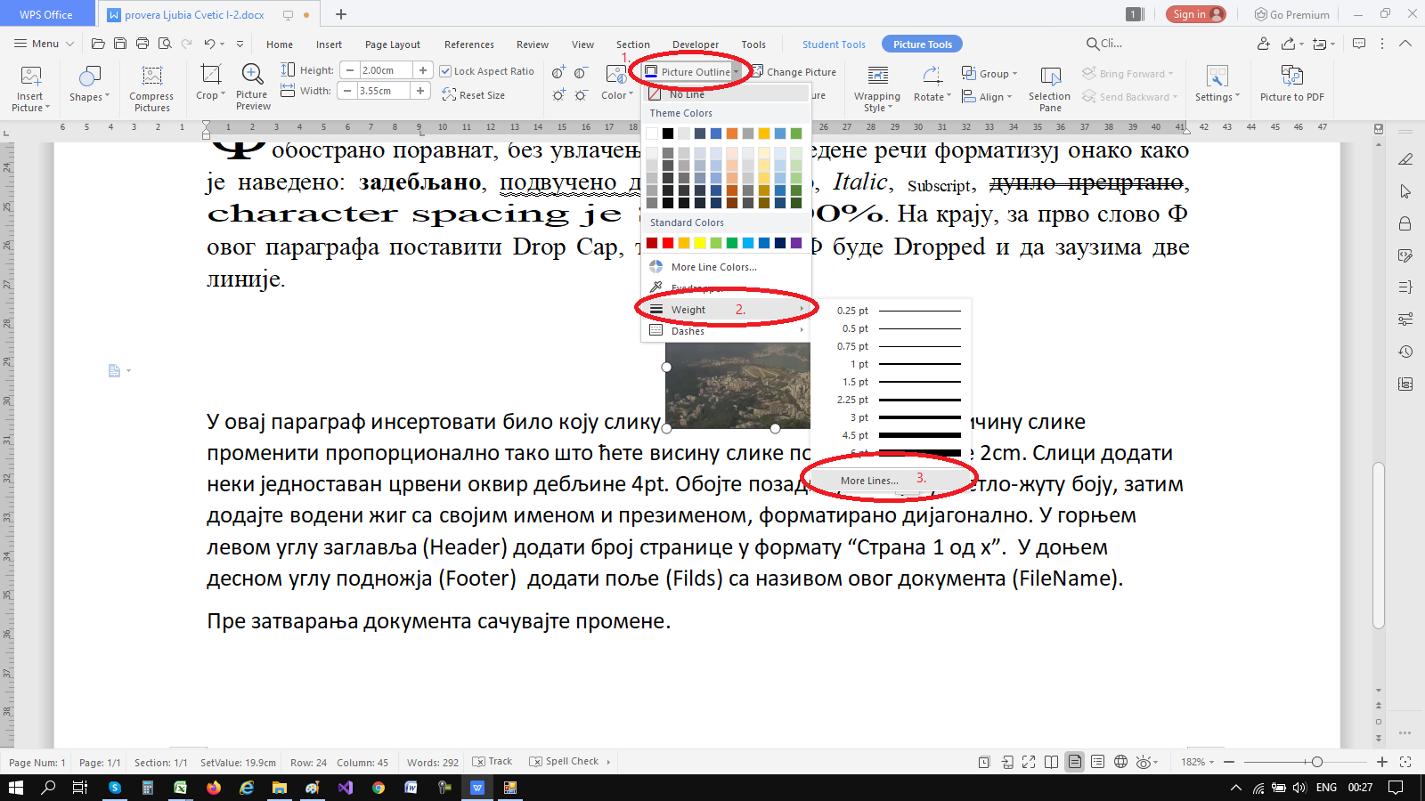
Слици додати неки једноставан црвени оквир дебљине 4pt. (најпре изабрати More Options/више опција)

Slide 45
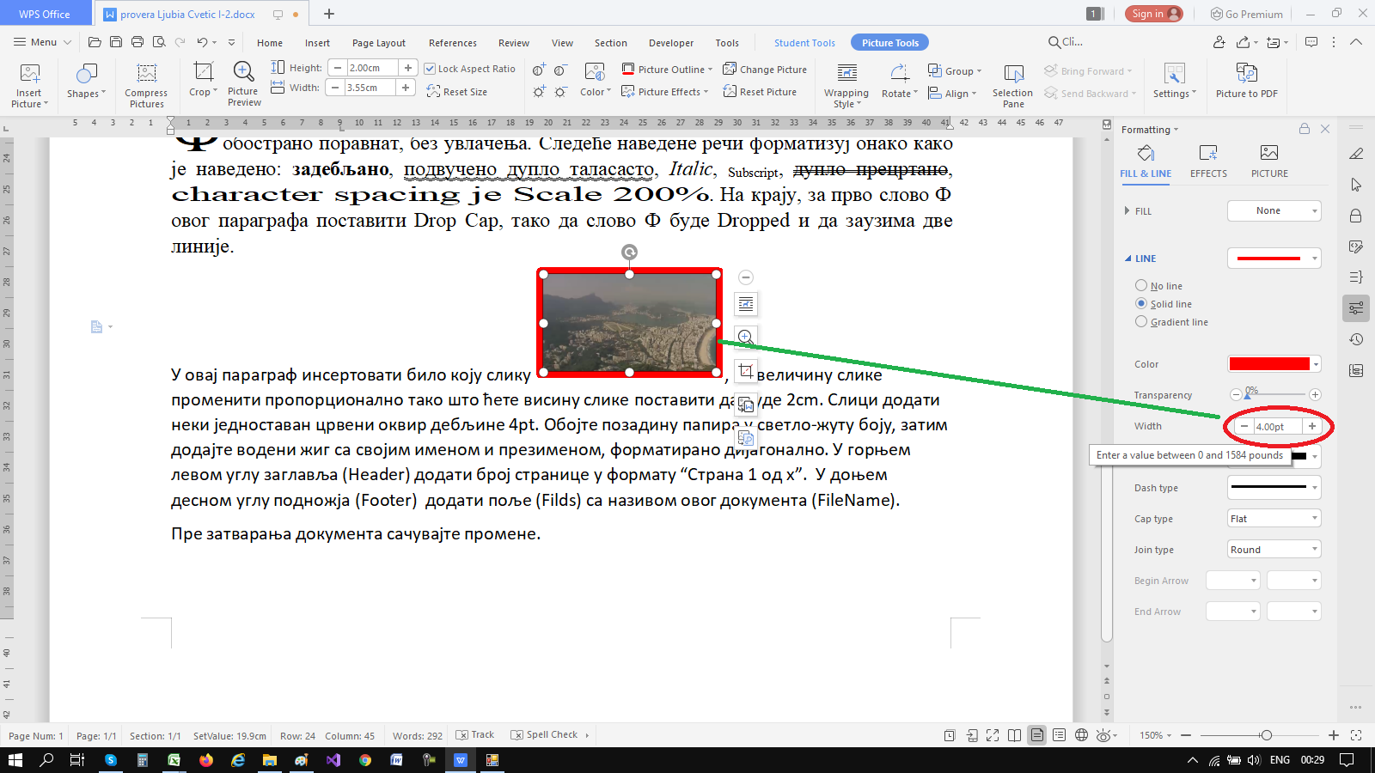
Слици додати неки једноставан црвени оквир дебљине 4pt.

Slide 46
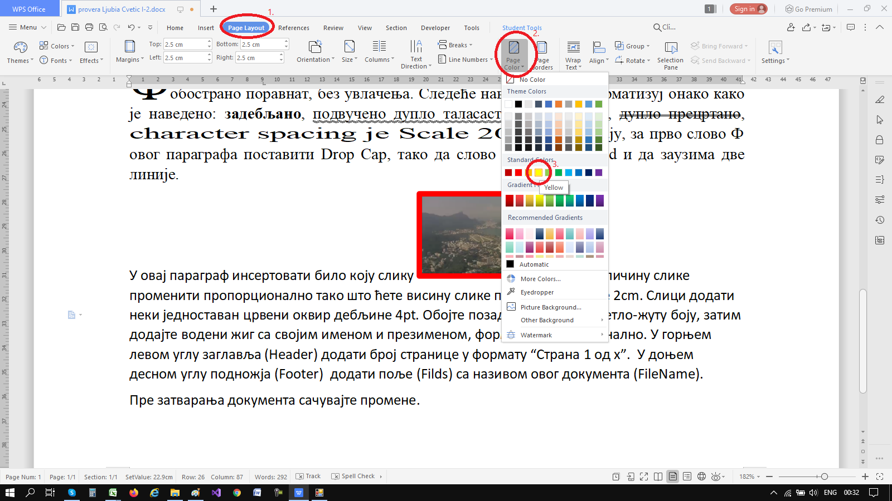
Обојте позадину папира у светлo-жуту боју

Slide 47
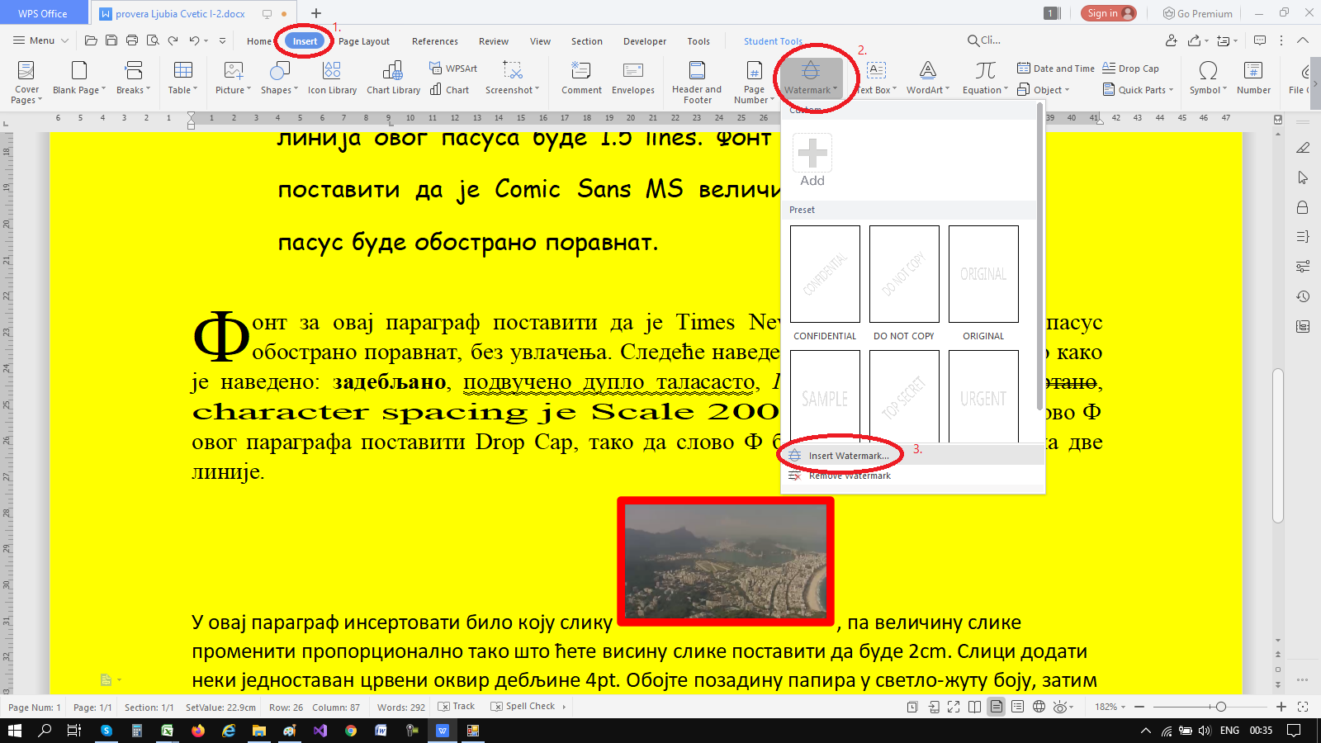
...додајте водени жиг са својим именом и презименом, форматирано дијагонално

Slide 48
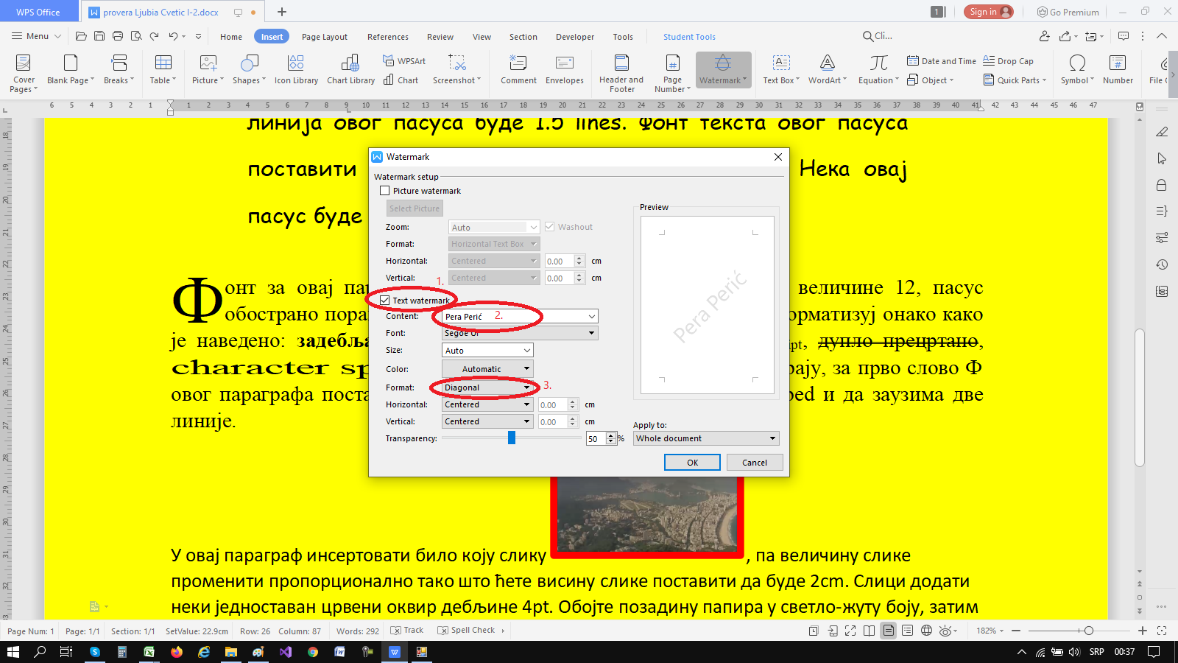
...додајте водени жиг са својим именом и презименом, форматирано дијагонално

Slide 49
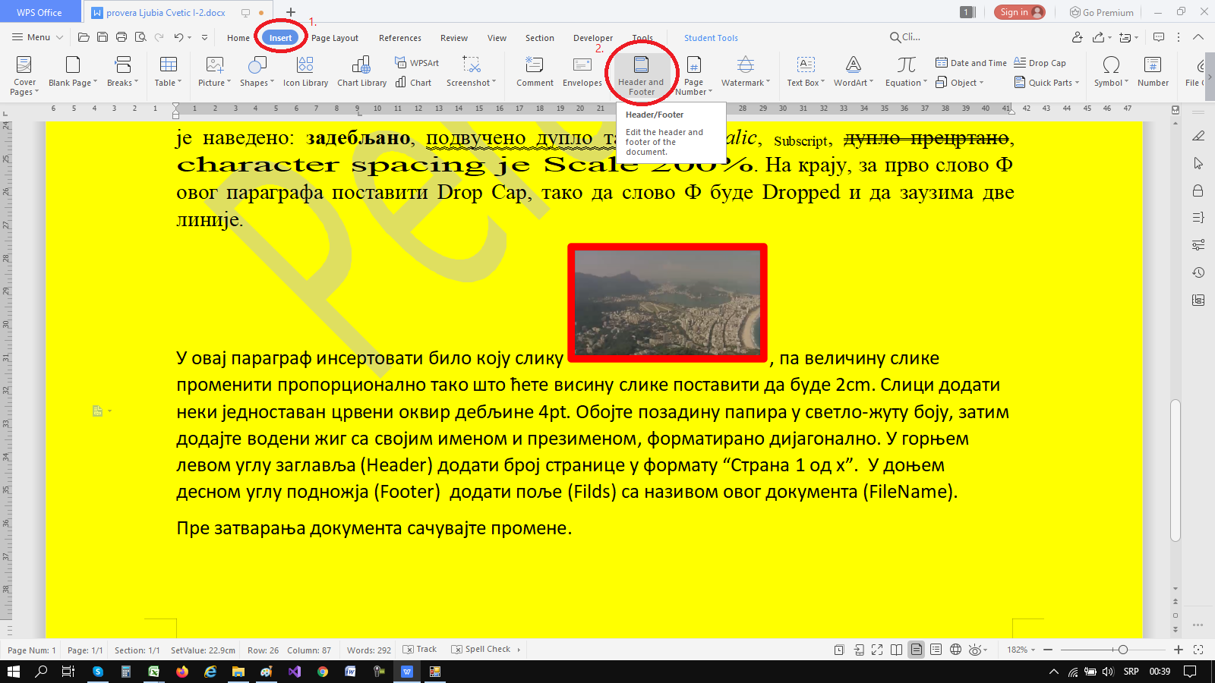
У горњем левом углу заглавља (Header) додати број странице у формату “Страна 1 од x”.

Slide 50
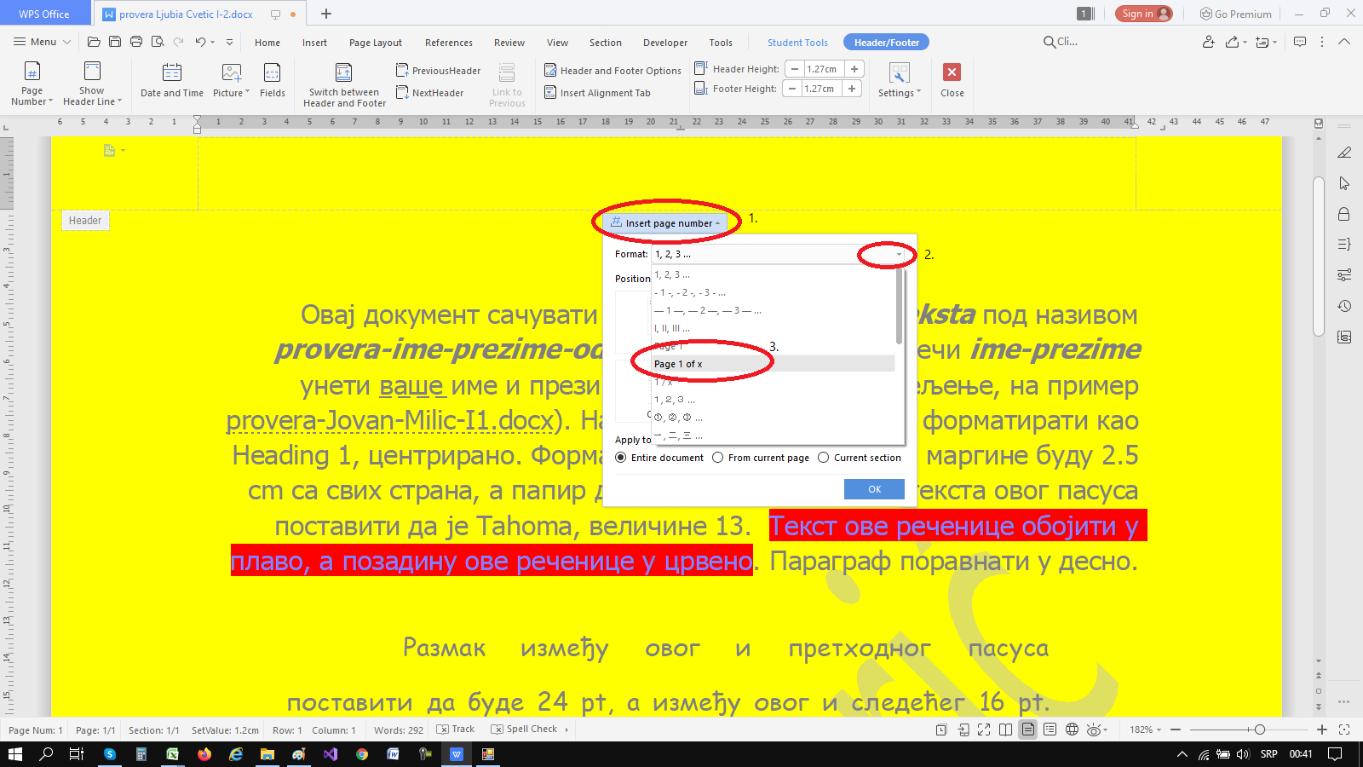
У горњем левом углу заглавља (Header) додати број странице у формату “Страна 1 од x”.

Slide 51
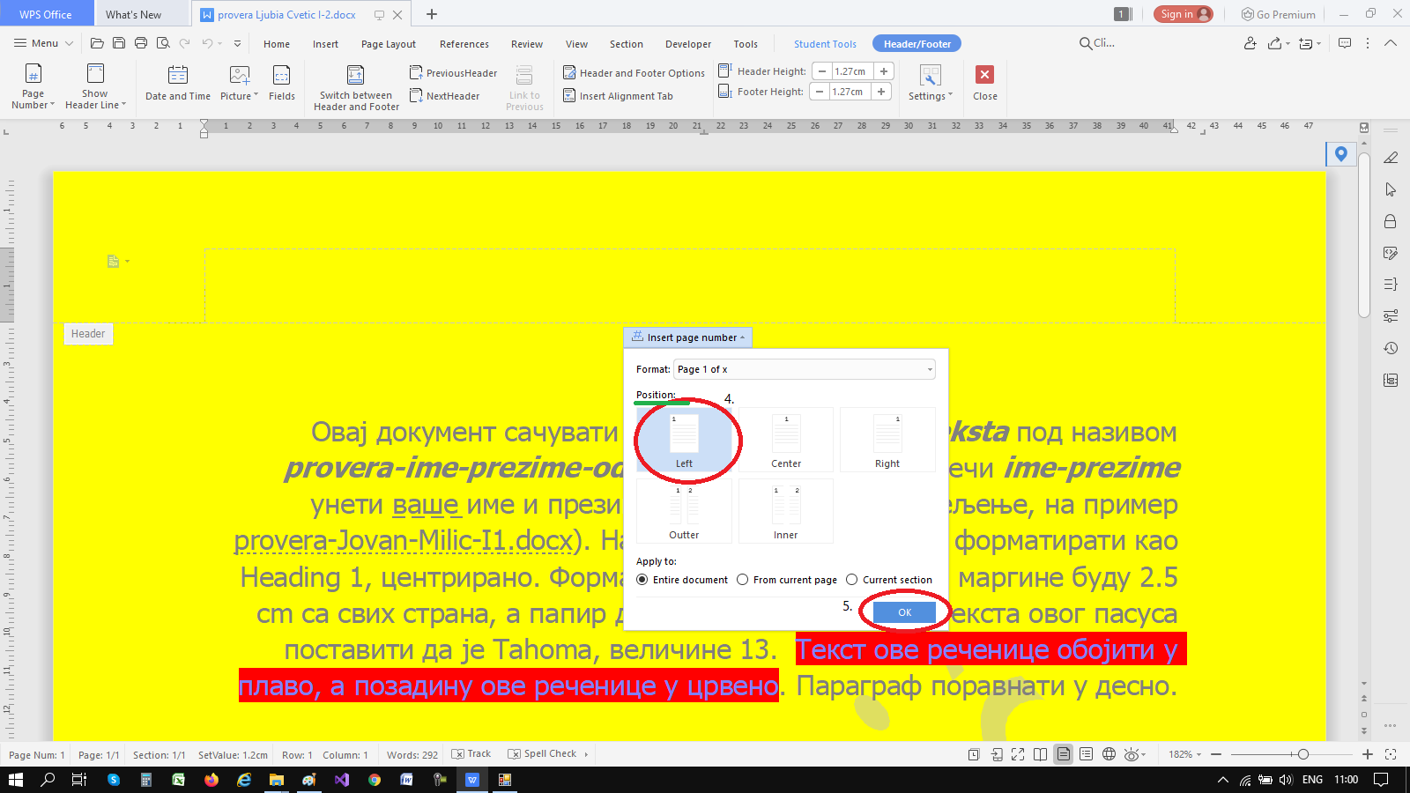
У горњем левом углу заглавља (Header) додати број странице у формату “Страна 1 од x”.

Slide 52

У горњем левом углу заглавља (Header) додати број странице у формату “Страна 1 од x”.
- Најпре изабрати да језик тастатуре буде ћирилица па променити само речи Page у страна и of у од.

Slide 53

У доњем десном углу подножја (Footer) додати поље (Filds) са називом овог документа (FileName).

Slide 54

У доњем десном углу подножја (Footer) додати поље (Filds) са називом овог документа (FileName).

Slide 55

У доњем десном углу подножја (Footer) додати поље (Filds) са називом овог документа (FileName).

Slide 56

Пре затварања документа сачувајте промене.... помоћу иконе Save или комбинацијом тастера Ctrl+S на тастатури...

Slide 57

Пре затварања документа сачувајте промене.... или из менија помоћу опције Save.

Slide 58
ФОРМАТИРАН ТЕКСТ - на крају

Slide 59
Хвала што сте били стрпљиви и упорни!
Љубиша Цветић

